Slide 1


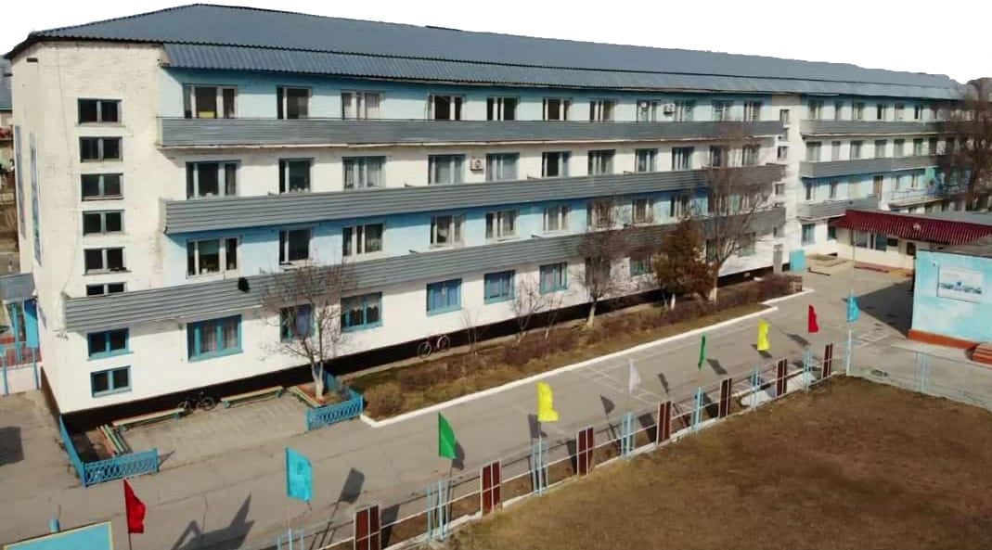
Білімгерге арналған жол сілтемелік анықтама
ЖАМБЫЛ ОБЛЫСЫ ӘКІМДІГІНІҢ БІЛІМ БАСҚАРМАСЫ
ҚАРАТАУ ҚҰРЫЛЫС-ТЕХНИКАЛЫҚ КОЛЛЕДЖІ
Қаратау 2019

Slide 2
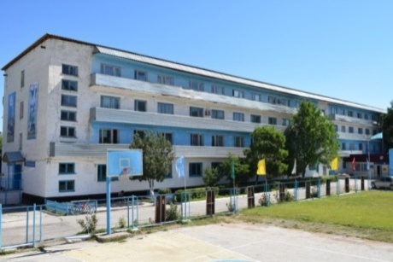

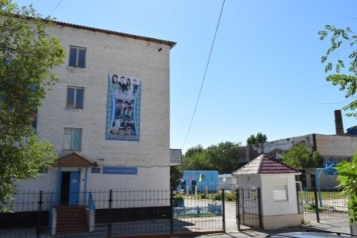
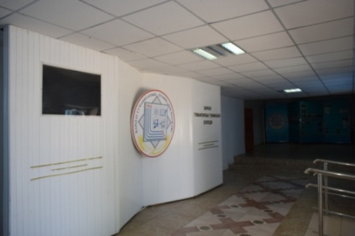
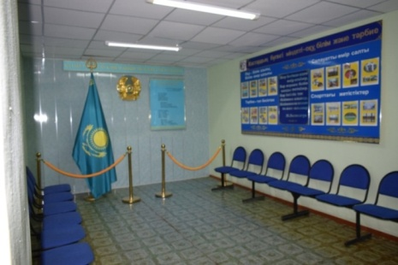
Қаратау құрылыс-техникалық колледжінің
«Білімгерге арналған жолсілтемелік анықтама»
Білімгерге арналған жолсілтемелік анықтама I курс студенттері үшін басшылық ретінде қызмет етеді және жалпы мамандықтар тізімі, колледж туралы жалпы ақпаратты, колледждің орналасу картасын, қоңырау кестесі, оқу корпусының аудиториялары мен кабинеттерінің сызбасын, әкімшілік құрамы туралы мәліметтерді, оқу жылына арналған академиялық күнтізбені, сондай-ақ студенттің міндетті ішкі тәртіп ережелерін қамтиды. Анықтамалық-жол көрсеткіштегі ақпарат студентке көмекке арналған және білім алушыларды колледж қызметінің ерекшеліктерімен таныстырады, оқу үдерісін ұйымдастыру тәртібін, аралық және қорытынды білімді бақылау тәртібін сипаттайды, сондай-ақ студенттердің құқықтары мен міндеттері туралы ақпаратты қамтиды.
Осы анықтама студенттерді бейімдеу кезеңінде бағдарлауда және оқыту үдерісін жоспарлауда топ жетекшілерге көмек ретінде ұсынылады.
2

Slide 3
МАЗМҰНЫ
1 | Колледж туралы………………………………... | 4
2 | Колледж тарихы……………………………….. | 5
3 | Коллед миссиясы………………………………. | 6
4 | Әкімшілік туралы мәлімет……..……………… | 8
5 | Колледж жетістіктері…………………………... | 14
6 | Біздің мамандықтар........................................ … | 18
7 | Бізге қалай баруға болады?................................. | 19
8 | Білімгердің ар-намыс кодексі…………………. | 20
9 | Академиялық күнтізбе........................................ | 21
10 | Білімгердің ішкі тәртіп ережесі…………….…. | 25
11 | Жатақханада тұру жағдайы……….…………… | 30
12 | Кітапхананы пайдаланудың жалпы ережелері.. | 35
13 | Рейтингті пайдалану жөніндегі ереже………... | 38
14 | Қашықтықтан оқыту ережесі.............................. | 43
15 | Білімгерлердің бос уақытын ұйымдастыру….. | 47
3

Slide 4
1. Колледж туралы ақпарат
Қаратау құрылыс– техникалық колледжі 1963 жылы 9 мамыда КСРО БҒМ №378 бұйрығына сәйкес құрылған. Колледж – мемлекеттік орта арнаулы оқу орны.
Бүгінгі таңда колледж 12 мамандық бойынша орта буын мамандырын – экономист – бухгалтер, мектепке дейінгі білім беру ұйымдарының тәрбиешісі, техник – бағдарламашыларын, автокөлік механиктері, құрылысшылар, электромеханиктер және мұнай – газ кенорындарына техник-технологтарды дайындайды. Осы уақыт аралығында колледж Қазақстанның Оңтүстік өңіріндегі үлкен өндіріс орындары мен мекемелерге 10000-нан аса мамандар дайындады.
Колледждің оқу-өндірістік базасы және ғылыми-педагогикалық кадрлары бүгінгі күннің талабына сай. Оқытушылар құрамының 67% пайызы жоғарғы және бірінші санатты. Оның ішінде, 1–ғылым докторы, 1-Халықаралық ақпараттандыру академиясының корреспондент мүшесі, 2 - ғылым кандидаты және 1 - КСРО және Қазақстан Республикасының білім беру үздіктері мен 3-«Ы.Алтынсарин» медальның иегерлері. 2 - «Үздік педагог» Республикалық байкаудың жеңімпазы.
Оқу-өндірістік базасында «Ақпараттық-қашықтықтан оқыту технологиялары, мониторинг, тестілеу және сапа менеджмент» оқу орталығы, 5 оқу өндірістік шеберхана, 46-арнайы оқу кабинеттері мен зертханалар бар. Оқушылардың әлеуметтік-тұрмыстық жағдайына барлық жағдайлар жасалынған. 35 орындық жатақхана, буфет-асхана, 190 орынды АКТ залы. 30 мыңнан аса үстінде кітап қоры бар кітапхана, Интернет клубы және спорт алаңдары жұмыс істейді.
Колледжде қосымша білім беруде, «1С Бухгалтерия» бағдарламасын игеру және Дербес компьютермен жұмыс істеу операторы біліктілігін дайындайтын қысқа мерзімді оқу курстары жұмыс істейді.
Колледж кәсіптік білім саласында оқытудың жаңа технологияларың енгізуде халықаралық, республикалық және аймақтық ғылыми - практикалық конференциялар мен семинар - кеңестерге қатысып өз үлесін қосып жүрген бірден бір инновациялық оқу орталығы.
Бүгінгі күні оқу орнында оқытудың кредиттік және қашықтықтан білім беру технологиялары және дуальды оқыту жүйесі еңгізілген.
Қаратау гуманитарлық-техникалық колледжі мемлекеттік тапсырыс негізінде мамандар даярлайды.
Бүгінгі күнге 500-ден аса білімгер мемлекеттік тапсырыспен оқиды және 16759 теңге стипендия алады. Әлеуметтік тұрмысы төмен отбасыларынан оқитын білімгерлер бір мезгіл ыстық тамақпен қамтылады және жолақысы төленеді.
Ақылы негізде оқитын тұрмысы төмен (жетім, көп балалы отбасы) және спорт пен өнерде жоғарғы жетістіктерге жеткен білімгерлерге «Колледж гранты» тағайындалады және төлемақысына 10-50 пайыз аралығында жеңілдік жасалады. Сонымен қатар оқу озаттарына жеңілдіктер береді (бірінші жылы – 10 пайыз, келер жылдары – 20 пайыз).
Коллледж командасы орта арнаулы оқу орындары арасында спорттың 9 түрінен өткізілген облыстық Жазғы Спартакиаданың бірнеше дүркін жеңімпазы және жүндегері.
Біздің білімгерлер облыстық, республикасың байкаулар мен мен пән олимпиадалары және ғылыми жобалардың жеңімпазы мен жүлдегері.
4

Slide 5

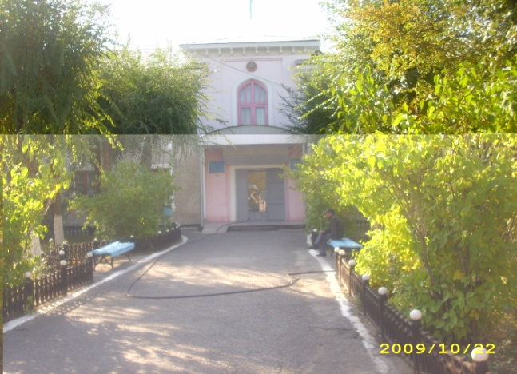
2. Колледж тарихы
Қаратау құрылыс - техникалық колледжі (бұрынғы Қаратау тау-кен құрылыс техникумы) 1963 жылы 9 мамырда Қазақ ССР Министрлер Кеңесінің №686 өкіміне сәйкес Қазақстанның оңтүстік өңірінде фосфорит кендерін игерудегі өндіріс орындарымен, жаңа бой көтеріп келе жатқан Қаратау - Жаңатас қалаларының құрылысына орта буын мамандар дайындау мақсатында ашылған.
Техникум өзінің алғашқы 115 түлектеріне 1968 жылы “Құрылыс өндірісін жоспарлау”, “Тау-кен электромеханикасы” және “Жер асты кендерін игеру” мамандықтары бойынша өндіріске жолдама берді.
1978 жылы Жаңатас қаласында өндірістік қажеттілікке байланысты техникумның бөлімшесі (филиал) ашылды.
11 желтоқсан 1995 жылы - Қазақстан Республикасының Білім беру Министрлігінің № 312 бұйрығына сәйкес «Қаратау құрылыс колледжі» болып өзгертілді.
18 сәуір 1997 жылы - Жамбыл облысы Әкімінің № 293 ( 13.12.1996 ж.) шешіміне сәйкес «Жамбыл Гидромелиоративтік-құрылыс институтының Қаратау колледжі» болып аталды.
5 мамыр 2001 жылы - Жамбыл облысы Әкімінің № 737 ( 27.02.2001 ж.) шешіміне сәйкес «Жамбыл облысы Әкімі білім беру басқармасының коммуналдық мемлекеттік қазыналық мекемесі «Қаратау құрылыс колледжі»» болып өзгертілді.
23 желтоқсан 2003 жылы-Жамбыл облысы Әкімінің № 59 (27.04.2003 ж.) қаулысына сәйкес «Жамбыл облысы әкімі білім беру басқармасының «Қаратау гуманитарлық- техникалық колледжі»» болып аталды.
Жамбыл облысы әкімдігінің және білім басқармасының 2005 жылғы 31 қаңтардағы қаулысымен оқу орнын "Қаратау гуманитарлық–техникалық колледжі"деп өзгерту туралы № 6 (11.01.2005 ж.) шешім қабылданды. Жамбыл облысы әкімінің қаулысымен 2018 жылы 28 желтоқсанда Колледж "Қаратау құрылыс-техникалық колледжі" болып өзгертілді.
Колледждің ең алғашқы оқу ғимараты (қазіргі таңда Талас аудандық полиция бөлімі)
5

Slide 6

3. Колледж миссиясы
Колледж миссиясы: құрылыс-техникалық саласында кәсіби білім беру бағытында жоғары білімді бәсекеге қабілетті мамандарды дайындау.
Колледждің стратегиялық мақсаты білім беруді жаңғырту саласындағы мемлекеттік саясаттың негізгі бағыттарын жүзеге асыру, ғылыми, оқу-әдістемелік және тәрбие жұмысының мазмұнын жақсарту, мамандарды даярлауда білім сапасын арттыру, халықаралық стандарттарға көшуді жүзеге асыру болып табылады. Колледж оқытушыларын кәсіби әдістемелік шеберлікті жетілдіруде, біліктілігін арттыруда, ғылыми - зерттеу дағдыларын жақсартуда, озық тәжірибе мен әдістемені кеңінен қолдануда ықпал ету.
Қаратау құрылыс - техникалық колледждің дамуының
тұжырымдамалық негіздері
Оқу орнының дамуының басты бағыты - жұмыс берушілердің тарапынан жүктелген, заманауи талаптарға сай жаңартылған техникалық бейіндегі кәсіптік моделін даярлау. Қазіргі заманғы кәсіби білім беру мен жұмыс берушілердің талаптарының мазмұнына негізделіп білім беру мекемесі өз қызметінің негізгі бағытында, әрбір бітірушінің кәсіби және жеке құзыреттілік деңгейін арттыруды жүзеге асырады. Басқаша айтқанда, колледждің оқу үрдісінде әрбір білім алушы тәжірибеге бағытталған маман ретінде, сапалы, теориялық білімді, техникалық көзқарасы кең, өндірістік процесті толық түсінетін, инновациялық белсенділік танытуға бағытталған тұлға болып саналады.
Тұжырымдама арқылы көрсетілгендей «Қаратау құрылыс-техникалық колледжі» - бұл білім ұйымында нарықтық сұранысқа назар аудара отырып білім беру мазмұнын жаңғырту үшін жағдай жасалып, басқару жүйесін жетілдіріп, инновациялық білім беру технологияларын енгізіп, жұмыс берушілермен ынтымақтастықты нығайтып, білім беру қызметтері мен еңбек нарығының мониторингін жасап, материалдық-техникалық базасын дамыту.
6

Slide 7
Қаратау құрылыс-техникалық колледж стратегиясының негізгі бағыттары
Бәсекеге қабілетті мамандарды дайындауға ықпал ететін педагогикалық оқытулардың жетістіктері мен озық тәжірибелерді енгізуде, оқытушылардың шығармашылық әлеуетін дамыту мен тәрбие мен білім беру үрдісін оңтайландыруда колледждің даму бағдарламасы оқу орындарының жан-жақты дамуын қамтиды және инновацияларға бағытталған. Даму бағдарламасы – алдымен колледждің даму болжамы, яғни ұзақ уақыт мерзімінде педагогикалық-ұйымдастырушылық және әлеуметтік-экономикалық жағдайына көзқарасы. Ол жалпы мақсаттағы және бағдарламаның стратегиялық дамуымен бекітілген дамудың түпкілікті мақсаттары негізінде жоспарланған іс-шаралар жиынтығы болып табылады.
Кешенді-мақсатты бағдарламасын әзірлеу тиімділігі мынадай көрсеткіштермен қамтамасыз етіледі:
басым бағыттарды анықтау;
жобаланатын және күтілетін нәтижелер ретінде нақты және диагностикалық арнайы белгіленген мақсаттардың болуы;
жобалау процесінде педагогикалық ғылыми тұрғыда, озық тәжірибе мен инновациялық жетістіктерді пайдалануда тәжірибемен байланыстырып колледждің дамуының қорытынды нәтижелерін жинақтау;
дамытудың кешенді мақсатты бағдарламасының құрылымдық дамытудағы қадамдар тізбегі: жергілікті мақсаты, әдістемелік, ақпараттық, кадрлық және материалдық-техникалық қамтамасыз етуі, психологиялық және педагогикалық қолдау;
шығармашылық әлеуетін іске асыруға бағытталған білім беру үрдісіне қатысушыларды мотивациялық қолдау.
7

Slide 8
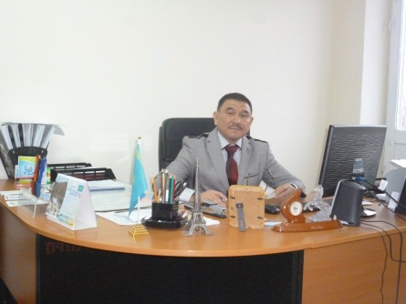
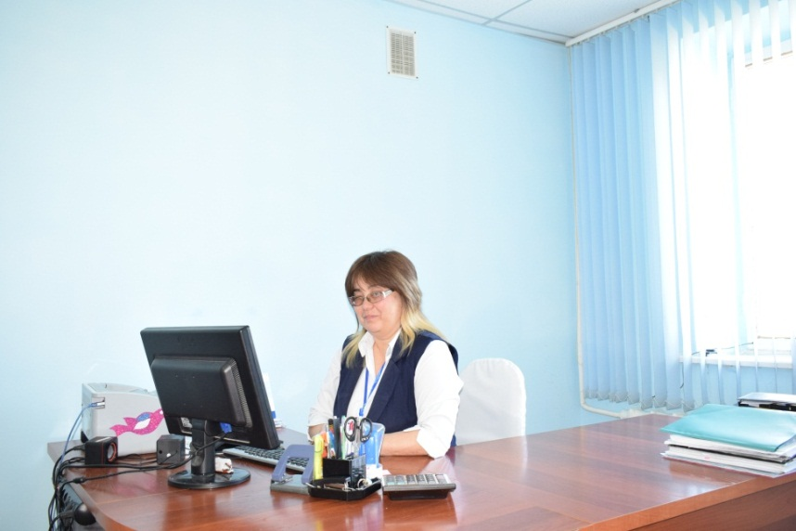
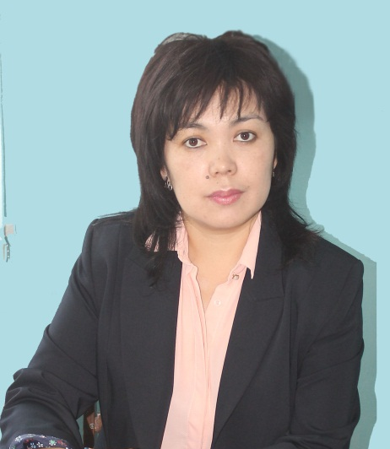
4. Әкімшілік туралы
мәлімет
Маселбеков Докторбек Манатбекович
техника ғылымдарының кандидаты, Халықаралық Ақпараттандыру Академиясының мүше-корреспонденті, ҚР білім беру ісінің құрметті қызметкері, «Ы. Алтынсарин» медалінің иегері, колледж директоры.
Ильясов Алмас Туребаевич
Директордың оқу-өндірістік ісі жөніндегі орынбасары
Серікова Сәуле Серікқызы
Директордың оқу ісі жөніндегі орынбасары
Шүленбаева Әлия Нұрғалиқызы
Директордың ақпараттық технологиялары және әдістемелік ісі жөніндегі орынбасары
8

Slide 9
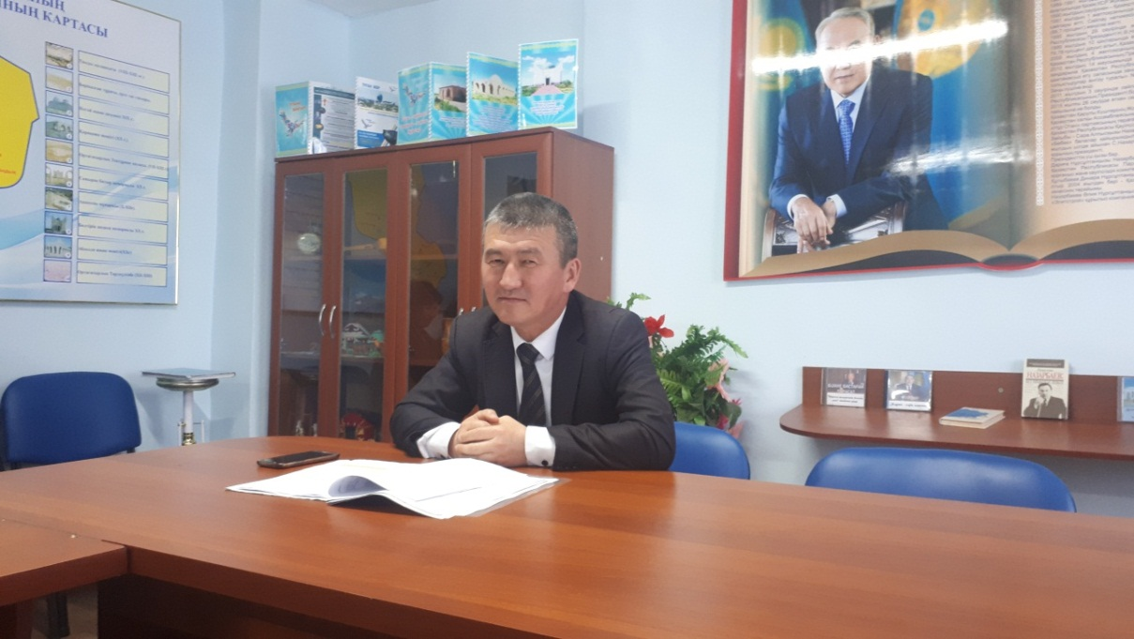
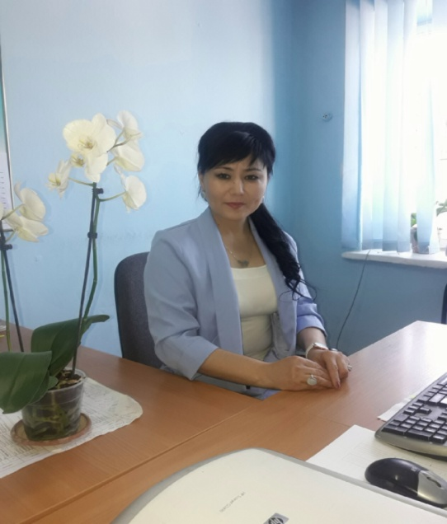
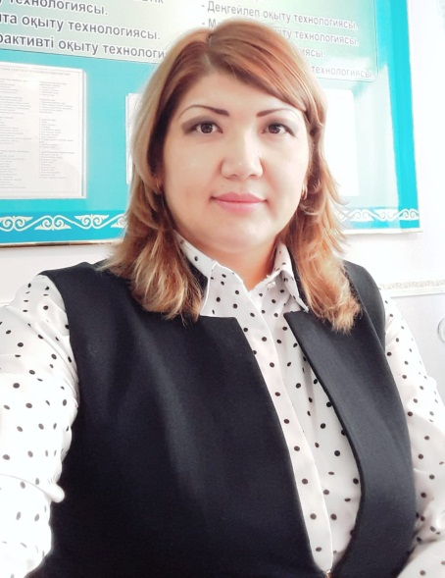
Ибраимов Ғани Амангельдиевич
Директордың құқықтық тәрбие ісі жөніндегі орынбасары
Кожамбаева Индира Рахметхановна
Директорлың тәрбие ісі жөніндегі орынбасары
Уртаева Жумагул Жолдасбековна
Әдіскер
9

Slide 10
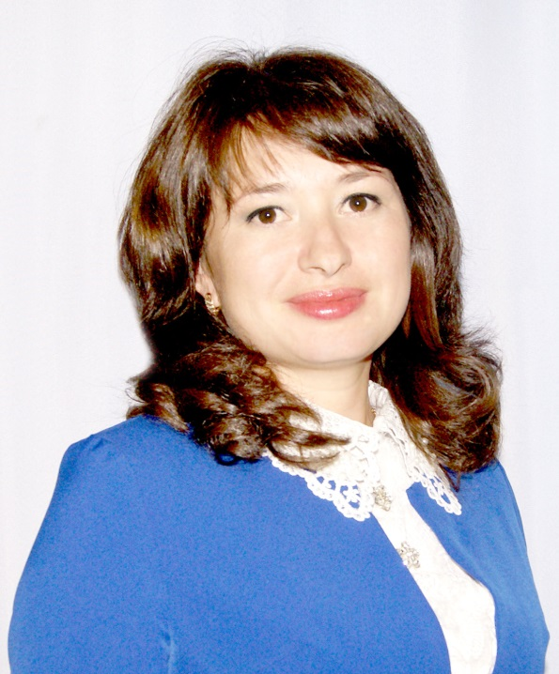
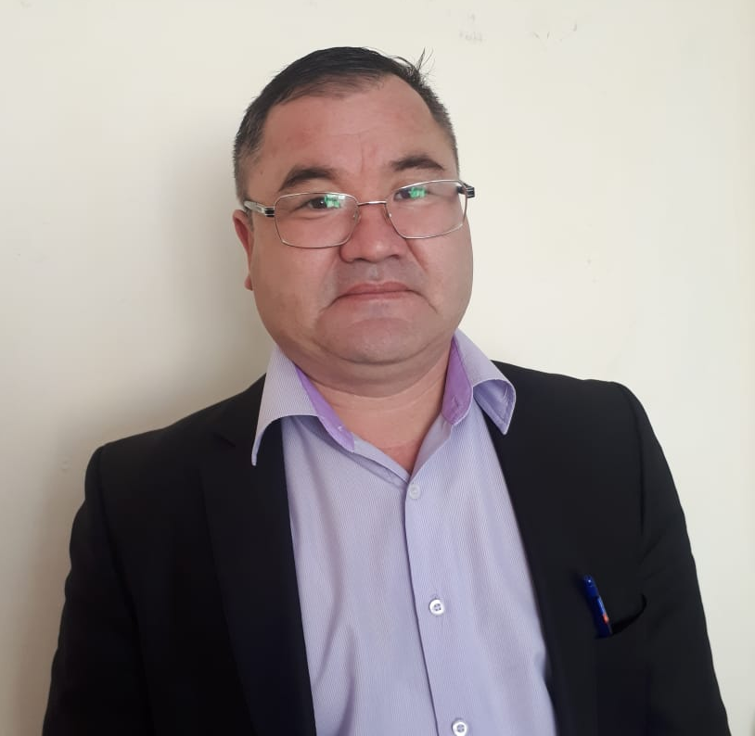
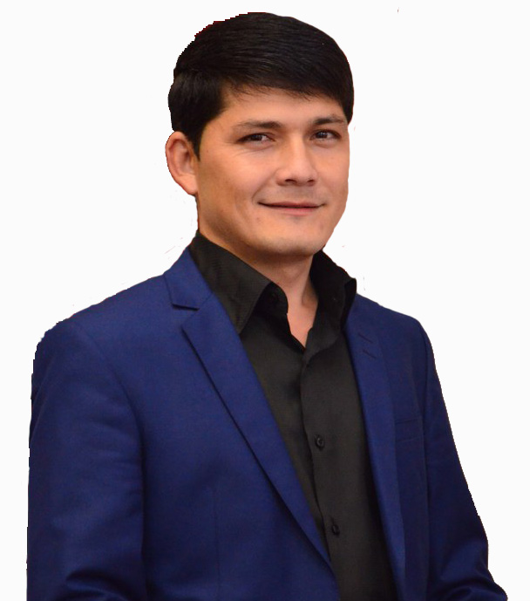
Асанова Нурхат Унласыновна
"Мониторинг, тестілеу және ақпараттық-қашықтықтан оқыту және сапа менеджменті жүйесі" бөлімінің меңгерушісі
Субинов Нуржан Кенесбекович
"Құрылыс және электротехникалық" оқу бөлімінің меңгерушісі
Қырғызбаев Марғұлан Оразтайұлы
"Ақпараттық-химиялық және техникалық" оқу бөлім меңгерушісі
10

Slide 11


Уртаева Жумагул Жолдасбековна
"Жалпы тілдер мен денешынықтыру мен БӘД білім беру пәндері" циклдік-әдістемелік комиссиясың төрайымы
Жаңбырбай Мөлдір Қуанышқызы
"Жаратылыстану және қоғамдық білім беру пәндері" циклдік-әдістемелік комиссиясының төрайымы
Нұрлыбаева Жадыра Дәуітбекқызы
"Арнайы газ жүйелері мен ішкі санитарлық құрылғылары білім беру пәндері" циклдік-әдістемелік комиссиясының төрайымы
11

Slide 12
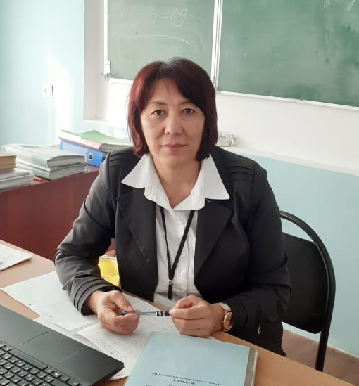
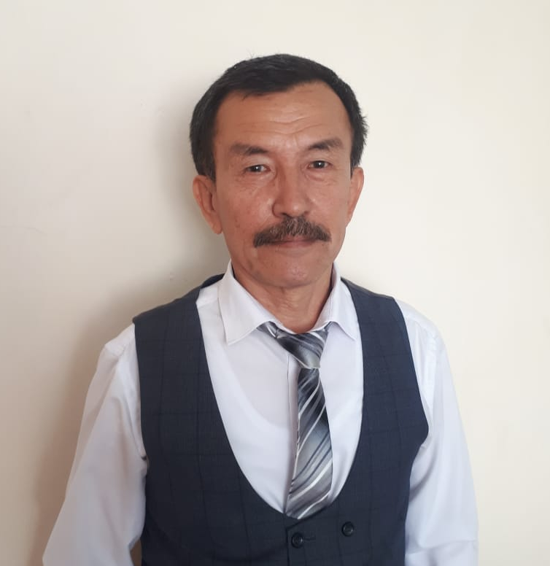
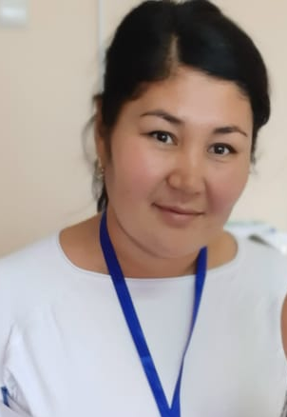
Салыбекова Жанат Жолдасбековна
"Арнайы құрылыс білім беру пәндері" циклдік-әдістемелік комиссиясының төрайымы
Узакбаев Тулеген Базарбаевич
"Арнайы ақпараттық, химиялық және техникалық білім беру пәндері" циклдік-әдістемелік комиссиясының төрағасы
Медеубаева Бакытнур Болатовна
"Арнайы электротехникалық білім беру пәндері" циклдік-әдістемелік комиссиясының төрайымы
12

Slide 13
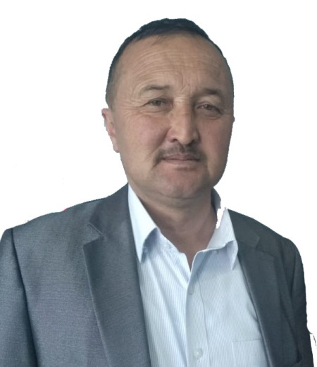
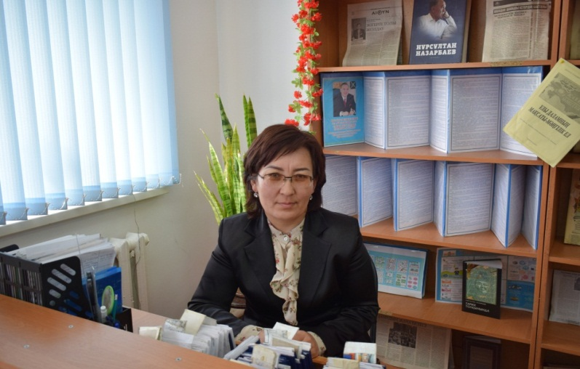
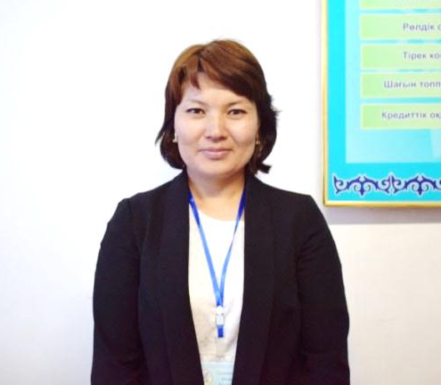

Исатай Бағдаулет Қуанышбайұлы
АӘД оқытушы-ұйымдастырушы
Саитова Айгерим Тулегеновна
Кітапханашы
Сулейменова Альмира Канатовна
Социолог
Бақытханқызы Назгүл
Жастар ісі жөніндегі инспектор
13

Slide 14

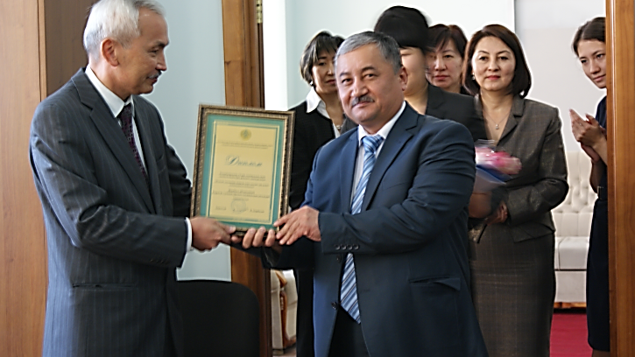


5. Достижения колледжа
2009, 2011, 2013 жылдары колледж облыс колледждері арасында "Техникалық және кәсіптік білім беру үздігі" номинациясы бойынша І дәрежелі дипломмен марапатталды.
2010 жылы қазан айында Астана қаласы, «Нұр Отан» Халықтық Демократиялық партиясы Қазақстан Республикасындағы техникалық және кәсіптік білім беру жүйесінің 70 жылдық мерейтойына орай «Біз Қазақстанды бірге құрамыз!» атты Республикалық байқауының Қазақстанда кәсіптік - техникалық білімнің 70 жылдығына арналған «Тәжірибеге арналған кәсіптік білім» номинациясы бойынша Жамбыл облысы Қаратау гуманитарлық-техникалық колледжі жеңімпаз атанып, дипломмен марапатталды.
2011 жылы қазан айында Қазақстан Республикасы Тәуелсіздігінің 20-жылдығына байланысты білім саласындағы озық инновациялық тәжірибені қолдау және насихаттау мақсатында осы жылдың 11 желтоқсанында Астанада III республикалық «Білім ұясы» байқауының «Үздік техникалық және кәсіптік білім беру ұйымы» гуманитарлық-техникалық колледжінің педагогикалық ұжымы ерен еңбектері үшін Қазақстан Республикасы білім және ғылым министрі Б.Жұмағұловтың алғыс хатын иеленді.
2011 жылдың желтоқсан айында Астана қаласында «Білім ұясы» ІІІ Республикалық конкурсында Қаратау құрылыс - техникалық колледжі Қазақстан Республикасы Білім және ғылым министрлігі Техникалық және кәсіптік білім департаментінің «Техникалық және кәсіптік білім берудің үздік ұйымы» номинациясы бойынша «Білікті мамандарды даярлау ісіне ең үздік үлес» номинациясы дипломымен марапатталды.
14

Slide 15
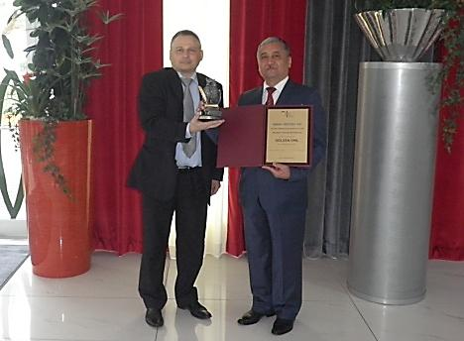

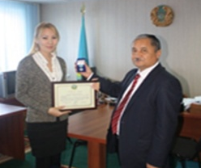
2013 жылдың қараша айында техникалық және кәсіптік білім беруді жаңғырту жобасы аясында колледж «Ғимараттар мен үймереттерді салу және пайдалану» мамандығы бойынша Дүниежүзілік банк грантының иегері атанды. Құрылыс саласы мамандығы бойынша материалдық-техникалық база жаңартылды, арнайы құрылыс пәндерінің оқытушылары Германия, Франция, Белоруссия (Минск) және Ресей Федерациясында (Мәскеу, Санкт-Петербург) біліктілікті арттыру курстарынан өтті.
2015 жылдың наурыз айында колледж Женева қаласында өткен халықаралық конференцияда «Золотая Сова - үздік білім беру ұйымы» халықаралық сыйлығымен марапатталды.
2015 жылдың маусым айында Швейцарияның Женева қаласында «Жоғары және орта арнайы білім беру саласындағы ерекше жетістіктер» номинациясы бойынша XIV швейцариялық конкурстың лауреаты атанды.
2016 жылдың мамыр айында Қазақстан Республикасындағы «Бизнестің ұлттық рейтингі» ұйымдастыру комитетінің және «Сауда–өнеркәсіптік рейтинг» ЖШС шешімімен «Қазақстан Республикасының Білім беру саласындағы үздік жетістіктері мен дамуына қосқан үлесі үшін» Қаратау құрылыс – техникалық колледжі жыл қорытындысы бойынша «Білім беру саласының көшбасшысы – 2015» ұлттық сертификатымен марапатталды.
2017 жылдың қаңтар айында «САПА ЖҰЛДЫЗЫ» тәуелсіз сараптама орталығының тауарлар мен қызметтер сапасының ұлттық рейтингісінің қорытындысы бойынша колледж «үздік кәсіпорын» номинациясымен марапатталды.
Облыстық «Үздік педагог – 2013» байқауының қорытындысы бойынша А. Сыдыманова «Байқау жеңісі» медалімен және Жамбыл облысы әкімінің А. Бозымбаевтың «Құрмет грамотасымен» марапатталды.
15

Slide 16
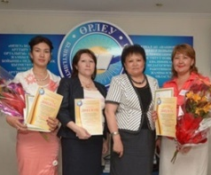
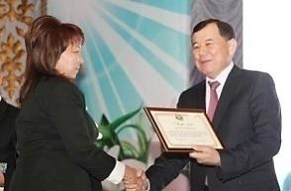
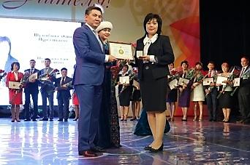

2014 жылы техникалық және кәсіптік білім беру әдіскерлері арасында «Үздік жыл әдіскері» республикалық байқауының облыстық кезеңінің жеңімпазы Шапазилова Ақбопе Габитовна 1 дәрежелі диплом иегері атанды
2014 жылы колледж оқытушысы Естекова Лаззат техникалық және кәсіптік білім беретін оқу орындарының оқытушылары арасында Республикалық «Үздік педагог» конкурсының облыстық кезеңінің жеңімпазы атанды.
2015 жылдың қазан айында колледж оқытушысы А. Шуленбаева техникалық және кәсіптік білім беретін оқу орындарының оқытушылары арасында «Үздік педагог-2015» республикалық байқауының жеңімпазы атанды
2016 жылдың қазан айында колледж оқытушысы Асанова Нұрхат республикалық «Үздік педагог» байқауының жеңімпазы атанды.
16

Slide 17
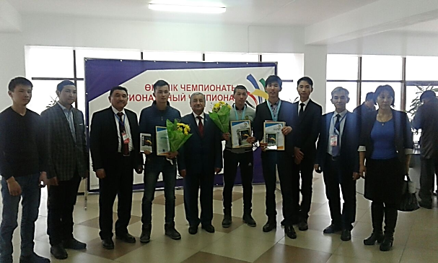
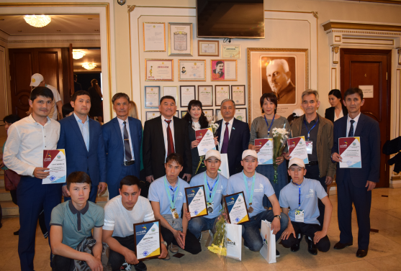
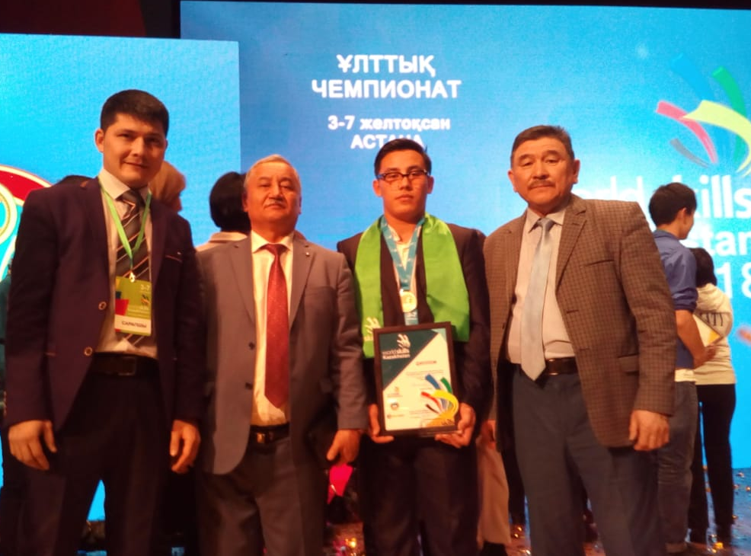
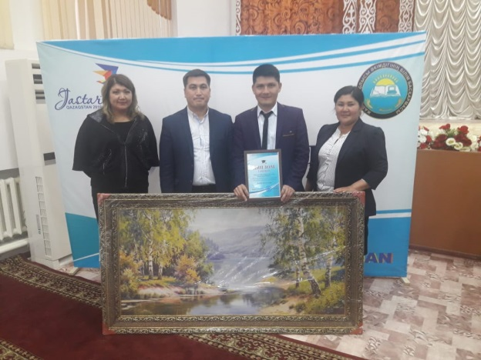
Колледж командасы «WorldSkills Тараз-2017» аймақтық чемпионатына қатысып, бір – І, бір - ІІ және бір-ІІІ орындарға ие болды, екі студент Ұлттық чемпионатқа қатысты.
Білім беру сапасын қамтамасыз ету бойынша тәуелсіз қазақстандық агенттік-консалтинг колледж «Қазақстанның үздік политехникалық колледждерінің ұлттық рейтингі-2017» байқауында колледждердің «Ұлттық рейтингі – 2017» бойынша 8 орын алды.
«Сапа жұлдызы», «Үздік кәсіпорын» номинациялары бойынша тәуелсіз сараптама орталығының тауарлар мен қызметтер сапасының ұлттық рейтингісінің қорытындысы бойынша.
Колледж студенттері командасы 2017 және 2018 жылдары өткен ХХХ, ХХІ облыстық «Сап және ән» байқауында ГРАН-при жеңіп алды.
2017, 2018 жылдары техникалық және кәсіптік білім беру ұйымдары арасындағы облыстық спартакиадада үшінші орын алды.
«WorldSkills Kazakhstan – 2018» өңіраралық чемпионатында жұмыс біліктілігі бойынша колледж студенттері облыс командасы құрамында екі 1-ші орын, біреуі 3-ші орын алып, облыс бойынша үздік нәтиже көрсетті.
«WorldSkills Kazakhstan – 2018» республикалық чемпионатында «Кузовной ремонт» біліктілігі бойынша Студент Махамбетов Талғат 2-орынды иеленді.
2019 жылы мамыр айында колледж оқытушысы Марғұлан Оразтайұлы Қырғызбаев Жамбыл облысы әкімдігі білім басқармасының техникалық және кәсіптік білім беруді дамыту орталығы өткізген "Жас маман-2019" облыстық байқауының жеңімпазы атанды.
17

Slide 18

6. Біздің мамандықтар
Мамандық атауы | Оқу мерзімі
 | Жалпы орта білім беру | Негізгі орта білім беру
Мектепке дейінгі тәрбие және білім беру | 2 жыл 10 ай | 3 жыл 10 ай
Есеп және аудит (салалар бойынша) | 2 жыл 10 ай | 3 жыл 10 ай
Тау-кен электромех. жаб-дықтарына техник қызмет көрсету және жөңдеу | 2 жыл 10 ай | 3 жыл 10 ай
Мұнай және газ кен орындарын пайдалану (бейін бойынша) | 2 жыл 10 ай | 3 жыл 10 ай
Химиялық технология және өндірісі | 2 жыл 10 ай | 3 жыл 10 ай
Электрмен қамтамасыз ету | 2 жыл 10 ай | 3 жыл 10 ай
Автомобиль жөңдеу, пайдалану және техн. қызмет көрсету | 2 жыл 10 ай | 3 жыл 10 ай
Ақпараттық жүйелер | 2 жыл 10 ай | 3 жыл 10 ай
Үйлер мен ғимараттарды салу және пайдалану | 2 жыл 10 ай | 3 жыл 10 ай
Ішкі санитарлық-техникалық құрылғыларды, желдеткіштерді және инженерлік жүйелерді пайдалану (түрлері бойынша) | 1 жыл 10 ай | 2 жыл 10 ай
Газбен қамтамасыз ету жүйесі мен жабдықтарды монтаждау және пайдалану | 2 жыл 10 ай | 3 жыл 10 ай
Автомобиль жолдары мен аэрод-ромдар салу және пайдалану | 2 жыл 10 ай | 3 жыл 10 ай
18

Slide 19

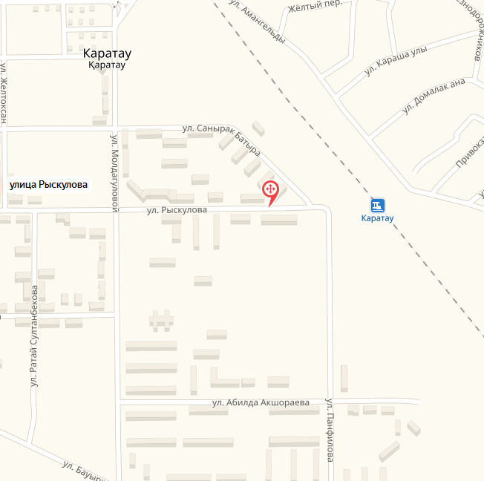

7. Как к нам проехать?
Жамбыл облысы әкімдігі білім басқармасының "Қаратау құрылыс-техникалық колледжі" коммуналдық мемлекеттік қазыналық кәсіпорны
орналасқан орны: Жамбыл облысы, Каратау қаласы, Т.Рыскулова көшесі 1.
- байланыс телефоны, факс, e-mail, сайт http:
тел.: (872644)6-24-84, факс (872644)6-14-69, эл.почта: k_g_t_k@mail.ru.
сайт –www.karatau –tk.kz
19

Slide 20
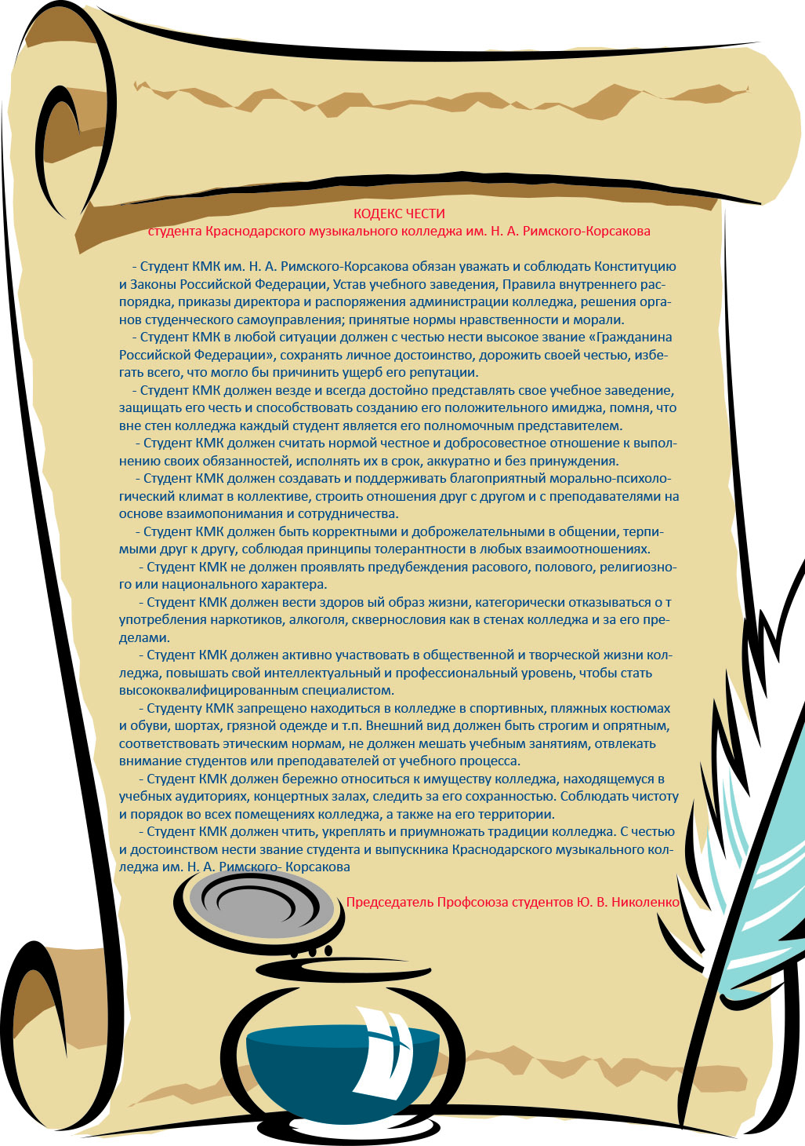
8. Білімгердің
ар-намыс кодексі
Қаратау құрылыс-техникалық колледжінің білімгерлері кәсіптік және техникалық білім беру жүйесінің басты мақсатын-кәсіби және мәдени бағытталған тұлғаны дайындауда жауапкершлікті сезіне отырып, берілген ар-намыс кодексін қабылдайды және оны бұлжытпай ұстануға міндеттенеді.
Қаратау құрылыс-техникалық колледжінің білімгері міндетті:
1. Қазақстан Республикасының Конституциясы мен заңдарын, колледж жарғысын, ішкі тәртіп ережелерін және колледждің басқа да нормативтік актілерін сақтауға.
2. Қазақстан Республикасының Мемлекеттік рәміздерін, елдің мәдениетін, тарихын және мемлекеттілігін білу және құрметтеу, колледждің дәстүрлерін сақтау және насихаттауға.
3. Колледждің басқа білімгерлерімен, оқытушылармен және әкімшілік-басқару қызметкерлерімен қарым-қатынаста сыпайылық, әдептілік және ілтипат көрсетуге.
4. Шығу тегі мен ұлтына, әлеуметтік мәртебесі мен діни нанымына қарамастан кез келген адамға құрметпен қарауға.
5. Этикалық, академиялық және құқықтық бұзушылықтарға, соның ішінде:
- плагиат;
– жалғандық жасау;
- шпаргалкаларды пайдалану, білімді бақылаудың барлық кезеңдерінде тізімдеу және кеңес беру;
- жоғары баға алу үшін туыстық немесе қызметтік байланыстарды пайдалану;
- парақорлық;
- емтихан тапсыру, тапсырмаларды орындау немесе жазбаша жұмыстарды қорғау және білімді аралық және қорытынды бақылаудың басқа да рәсімдерінен өту кезінде бөгде көмек алуға, сынуға, пайдалануға;;
- оқытушыны алдау және оған дәлелсіз көзқарас;
- себепсіз кешігіп қалу және кешігу.
6. Колледж мүлкінің сақталуына қамқорлық жасау және оның аумағында вандализм көріністерінің жолын кесуге;
7. Колледждің кітапханалық-ақпараттық ресурстарына ұқыптылықпен қарау, оларға ұқыпсыз және зиянды қарым-қатынасқа жол бермеу.
8. Ұқыпты, сыртқы келбеті этикалық нормаларға сәйкес келуі керек.
Қаратау құрылыс-техникалық колледжінің білімгеріне тыйым салынады:
1. Оқытушыларды алдау, адалдық немесе жаңылыстыруға әкеп соғатын кез келген әрекеттерге қатысуға.
2. Колледжде, одан тыс жерлерде құқыққа қарсы әрекеттерге жол беруге.
3. Республикада тәртіптің тұрақсыздығына бағытталған ақпаратты таратуға жол беруге, сондай-ақ рұқсатсыз жиналыстарға, митингілерге, демонстрациялар мен шерулерге қатысуға.
4. Колледж беделіне зиян келтіретін колледждің мүдделеріне қайшы келетін қандай да бір қызметке қатысуға.
5. Колледж аумағында және корпусында темекі шегуге.
Осы Кодекстің нормаларын өзімізге ала отырып, оларды бұзу Қаратау құрылыс-техникалық колледжінің білімгерінің ар-намысын, қадір-қасиетін және атағын түсіретініне толық есеп береміз.
20

Slide 21
9. Академиялық
күнтізбе
Студенттерді колледжге қабылдау | 28 тамыз – 29 тамыз
Қазақстан Республикасының Конституция күні | 30 тамыз
КҮЗГІ СЕМЕСТР
Білім күні және оқу жылы басталуының салтанатты ашылуы | 1 қыркүйек
Күзгі семестрдің басталуы | 2 қыркүйек
оқу тобы 0816-19-9б оқу тобы 0902-19-9б оқу тобы 1201-19-9б оқу тобы 1405-19-9б | 02.09.19-11.01.2020
Демалыс күндер | 13.01.20-25.01.20
оқу тобы 0816-18-9б Танысу іс-тәжірибе Демалыс күндер | 02.09.19-28.12.19 30.12.19-11.01.20 13.01.20-25.01.20
оқу тобы 0902-18-9б Оқу іс-тәжірибе Демалыс күндер | 02.09.19-14.12.19 16.12.19-11.01.20 13.01.20-25.01.20
оқу тобы 1201-18-9б Емтихан сессиясы Өндірістік іс-тәжірибе Демалыс күндер | 02.09.19-30.11.19 02.12.19-07.12.19 09.12.19-11.01.20 13.01.20-25.01.20
оқу тобы 1305-18-9б Оқу іс-тәжірибе Емтихан сессиясы Демалыс күндер | 09.09.19-21.12.19 02.09.19-07.09.19 23.12.19-04.01.20 13.01.20-25.01.20
оқу тобы 1401-18-9б Емтихан сессиясы Өндірістік іс-тәжірибе Демалыс күндер | 02.09.19-23.11.19 25.11.19-30.11.19 02.12.19-11.01.20 13.01.20-25.01.20
оқу тобы 1405-18-9б Мамандыққа кіріспе Оқу іс-тәжірибе Танысу іс-тәжірибе | 09.09.19-14.12.19 02.09.19-07.09.19 16.12.19-11.01.20 13.01.20-25.01.20
оқу тобы 0707-17-9б Емтихан сессиясы Өндірістік іс-тәжірибе Демалыс күндер | 02.09.19-23.11.19 25.11.19-30.11.19 02.12.19-11.01.20 13.01.20-25.01.20
оқу тобы 0816-17-9б Оқу іс-тәжірибе Демалыс күндер | 02.09.19-07.12.19 09.12.19-11.01.20 13.01.20-25.01.20
21

Slide 22
оқу тобы 0816-18-11б Оқу іс-тәжірибе Демалыс күндер | 02.09.19-07.12.19 09.12.19-11.01.20 13.01.20-25.01.20
оқу тобы 1201-17-9б Оқу іс-тәжірибе Демалыс күндер | 02.09.19-21.11.19 23.12.19-11.01.20 13.01.20-25.01.20
оқу тобы 1305-17-9б Емтихан сессиясы Демалыс күндер | 02.09.19-28.12.19 30.12.19-04.01.20 13.01.20-25.01.20
оқу тобы 1401-17-9б Өндірістік іс-тәжірибе Демалыс күндер | 02.09.19-02.10.19 04.11.19-11.01.20 13.01.20-25.01.20
оқу тобы 1405-17-9б Емтихан сессиясы Өндірістік іс-тәжірибе Демалыс күндер | 02.09.19-02.10.19 04.11.19-09.11.19 11.11.19-11.01.20 13.01.20-25.01.20
оқу тобы 0707-16-9б Емтихан сессиясы Каникулы | 02.09.19-30.11.19 02.12.19-07.12.19 09.12.19-21.12.19
оқу тобы 0816-16-9б Өндірістік іс-тәжірибе Емтихан сессиясы Демалыс күндер | 09.12.19-08.01.20 02.09.19-07.12.19 10.02.20-22.02.20 24.02.20-07.03.20
оқу тобы 0902-16-9б Технологиялық іс-тәжірибе Емтихан сессиясы Демалыс күндер | 23.12.19-07.03.20 02.09.19-21.12.19 09.03.20-14.03.20 16.03.20-28.03.20
оқу тобы 1401-16-9б Емтихан сессиясы Диплом алдындағы іс-тәжірибе Демалыс күндер | 02.09.19-19.10.19 21.10.19-26.10.19 28.10.19-21.12.19 23.12.19-04.01.20
оқу тобы 1403-16-9б Емтихан сессиясы Өндірістік іс-тәжірибе Демалыс күндер | 02.09.19-26.10.19 28.10.19-09.10.19 11.11.19-23.11.19 25.11.19-07.12.19
оқу тобы 1405-16-9б Өндірістік іс-тәжірибе | 02.09.19-14.12.19
оқу тобы 1410-16-9б Емтихан сессиясы Демалыс күндер | 02.09.19-26.10.19 28.10.19-09.11.19 11.11.19-23.11.19
Мереке күндер
Тұңғыш Президент күні | 1 желтоқсан
Қазақстан Республикасының Тәуелсіздік күні | 16-17 желтоқсан
Жаңа жыл | 1-2 қаңтар
Рождество | 7 қаңтар
22

Slide 23
КӨКТЕМГІ СЕМЕСТР
Көктемгі семестрдің басталуы | 27 января
оқу тобы 0816-19-9б Жазғы жиыны Экзаменационная сессия | 27.01.20-13.06.20 11.05.20-16.05.20 15.06.20-20.06.20
оқу тобы 0902-19-9б Жазғы жиыны Емтихан сессиясы | 27.01.20-13.06.20 18.05.20-23.05.20 15.06.20-20.06.20
оқу тобы 1201-19-9б Жазғы жиыны Емтихан сессиясы | 27.01.20-13.06.20 25.05.20-30.05.20 15.06.20-20.06.20
оқу тобы 1405-19-9б Жазғы жиыны Емтихан сессиясы | 27.01.20-13.06.20 01.06.20-06.06.20 15.06.20-20.06.20
оқу тобы 0816-18-9б Зертханадағы оқу практикасы Слесарлық іс-тәжірибе Емтихан сессиясы Өтемақы апта | 27.01.20-09.05.20 11.05.20-23.05.20 25.05.20-10.06.20 11.06.20-20.06.20 22.06.20-27.06.20
оқу тобы 0902-18-9б Оқу іс-тәжірибе Экзаменационная сессия Өтемақы апта | 27.01.20-09.05.20 11.05.20-06.06.20 08.06.20-20.06.20 22.06.20-27.06.20
оқу тобы 1201-18-9б Емтихан сессиясы Өндірістік іс-тәжірибе Қорытынды аттестация Өтемақы апта | 27.01.20-25.04.20 27.04.20-02.05.20 04.05.20-13.06.20 15.06.20-20.06.20 22.06.20-27.06.20
оқу тобы 1305-18-9б Емтихан сессиясы Оқу іс-тәжірибе Өндірістік іс-тәжірибе Өтемақы апта | 27.01.20-18.04.20 20.04.20-25.04.20 27.04.20-23.05.20 25.05.20-20.06.20 22.06.20-27.06.20
оқу тобы 1401-18-9б Емтихан сессиясы Өндірістік іс-тәжірибе Қорытынды аттестация Өтемақы апта | 27.01.20-18.04.20 20.04.20-02.05.20 04.05.20-13.06.20 15.06.20-20.06.20 22.06.20-27.06.20
оқу тобы 1405-18-9б Емтихан сессиясы Оқу іс-тәжірибе Компенсационная неделя | 27.01.20-06.05.20 07.05.20-16.05.20 18.05.20-20.06.20 22.06.20-27.06.20
оқу тобы 0707-17-9б Емтихан сессиясы Өндірістік іс-тәжірибе Қорытынды аттестация Өтемақы апта | 27.01.20-11.04.20 13.04.20-18.04.20 20.04.20-13.06.20 15.06.20-20.06.20 22.06.20-27.06.20
оқу тобы 0816-17-9б Емтихан сессиясы Өндірістік іс-тәжірибе Өтемақы апта | 27.01.20-11.04.20 13.04.20-25.04.20 27.04.20-20.06.20 22.06.20-27.06.20
24

Slide 24
оқу тобы 0816-18-11б Емтихан сессиясы Өндірістік іс-тәжірибе Өтемақы апта | 27.01.20-11.04.20 13.04.20-25.04.20 27.04.20-20.06.20 22.06.20-27.06.20
оқу тобы 1201-17-9б Емтихан сессиясы Өндірістік іс-тәжірибе Өтемақы апта | 27.01.20-28.03.20 30.03.20-11.04.20 13.04.20-20.06.20 22.06.20-27.06.20
оқу тобы 1305-17-9б Емтихан сессиясы Оқу іс-тәжірибе Өтемақы апта | 27.01.20-04.03.20 06.04.20-11.04.20 13.04.20-20.06.20 22.06.20-27.06.20
оқу тобы 1401-17-9б Емтихан сессиясы Өндірістік іс-тәжірибе Қорытынды аттестация Өтемақы апта | 27.01.20-28.03.20 30.03.20-04.04.20 06.04.20-13.06.20 15.06.20-20.06.20 22.06.20-27.06.20
оқу тобы 1405-17-9б Емтихан сессиясы Өндірістік іс-тәжірибе Қорытынды аттестация Өтемақы апта | 27.01.20-04.04.20 06.04.20-11.04.20 13.04.20-13.06.20 15.06.20-20.06.20 22.06.20-27.06.20
оқу тобы 0707-16-9 Өндірістік іс-тәжірибе Квалификационная практика Қорытынды аттестация | 23.12.19-11.04.20 13.04.20-30.05.20 01.06.20-20.06.20
оқу тобы 0816-16-9б Диплом алдындағы іс-тәжірибе Диплом жобалау Қорытынды аттестация | 09.03.20-18.04.20 20.04.20-13.06.20 15.06.20-20.06.20
оқу тобы 0902-16-9б Диплом алдындағы іс-тәжірибе Диплом жобалау Қорытынды аттестация | 30.03.20-25.04.20 27.04.20-20.06.20 22.06.20-27.06.20
оқу тобы 1401-16-9б Дипломное проктирование Дипломдық қорғау | 06.01.20-22.02.20 24.02.20-29.02.20
оқу тобы 1403-16-9б Диплом алдындағы іс-тәжірибе Диплом жобалау Дипломдық қорғау | 09.12.19-04.01.20 06.01.20-22.02.20 24.02.20-29.02.20
оқу тобы 1405-16-9б Емтихан сессиясы Диплом алдындағы іс-тәжірибе Диплом жобалау Қорытынды аттестация | 16.12.19-07.03.20 09.03.20-21.03.20 23.03.20-18.04.20 20.04.20-13.06.20 15.06.20-27.06.20
оқу тобы 1410-16-9б Диплом алдындағы іс-тәжірибе Диплом жобалау Дипломдық қорғау | 25.11.19-28.12.19 30.12.19-22.02.20 24.02.20-29.02.20
Мереке күндер
Халықаралық әйелдер күні | 8 наурыз
«Наурыз мейрамы» | 21,22,23 наурыз
Қазақстан халқының бірлігі күні | 1 мамыр
Отан қорғаушылар күні | 7 мамыр
Жеңіс күні | 9 мамыр
Астана күні | 6 шілде

Slide 25
10. Білімгердің ішкі тәртіп ережесі
I. Жалпы ережелер
1. Колледж білімгерлері үшін ішкі тәртіп ережесінің мақсаты: оқу жылы барысында ішкі тәртіпті сақтау, білімгерлердің сабаққа толық қатысуын қамтамасыз ету, оқу сапасын арттыру.
2. Ішкі тәртіп ережелері колледж білімгерлерінің барлығына міндетті.
II. Оқу тәртібі
1. Оқу үрдісінің кестесі мен сабақ кестесіне сәйкес оқу сабақтары ұйымдастырылып жүргізіледі. Сабақ таңертең 8.30 басталады.
2. Оқу кестесін директор бекітіп, сабақ басталуына бір апта қалғанда колледждің арнаулы көрінетін жерінде ілінеді.
3. Факультативтік сабақтардың жеке кестесі құрастырылады.
4. Оқу жоспарымен бекітілген демалыс күндерінің ұзақтығын қысқартуға рұқсат етілмейді.
5. Сабақтардың басталуы мен аяқталуы қоңыраумен хабарланады.
6. Колледждегі оқу сабағының ұзақтығы - 90 минут. Сабақтар арасындағы үзіліс 10-20 минут аралығында.
7. Барлық оқу және оқу-өндірістік кабинеттерінің тазалығы мен тәртібін техникалық қызметкерлер және өз-өзіне қызмет көрсету бастамаларындағы білімгерлер қамтамасыз етеді.
8. Сабақ басталғаннан кейін барлық оқу кабинеттері мен оларға жататын ғимараттарында қалыпты сабақтар барысы үшін қажетті тыныштық пен тәртіп қамтамасыз етілуі тиіс.
9. Оқу сабақтарын бұзуға болмайды. Сабаққа қоңыраудан кейін кіруге тек қана колледж директоры немесе оның орынбасарларына, бөлім меңгерушілеріне рұқсат етіледі.
10. Оқу тобының құрамы бөлім меңгерушісі ұсынысы бойынша директор бұйрығымен белгіленеді.
11. Білімгерлердің пікірлерін есепке ала отырып, әр оқу тобында ең тәртіпті және оқу үлгерімі жоғары білімгер топ басшысы (староста) болып тағайындалады.
12. Колледждегі оқу тәртібін бақылау мақсатында кезекшілікке әкімшілік мүшелері, оқытушылар мен білімгерлер қатыстырылып, өткізу тәртібі енгізіледі.
III. Білімгерлердің құқықтары мен міндеттері
1. Колледж білімгерлерінің құқықтары:
2. Оқу дәрісханалары, оқу залы, кітапхана, спорт және акт залы және басқа оқу мен оқу-көмекші мекемелері, колледж мүлкі мен жабдықтарын пайдалануға.
3. Колледждің өз-өзін басқару органының мүшесі ретінде сайлауға қатысуға және сайлануға.
25

Slide 26
3. Колледждің қоғамдық өміріне белсене қатысуға: спорт секцияларға, көркем өнерпаздық үйірмелерге, конкурстарға, конференцияларға және т.б.
4. Колледж қызметкерлері мен білімгерлері арасындағы даулы мәселелер барлық жақтардың мүдделері есепке алынып шешілуге тиіс. Колледж қызметкерлері мен білімгерлері арасындағы даулы мәселелерін шешуде қиын жағдай туса, білімгерлердің колледждің әкімшілік мүшелеріне бұл мәселе бойынша айтуға құқығы бар.
5. Оқудағы жетістіктері үшін және колледждің қоғамдық өміріне белсенді қатысуына байланысты құқығы:
алғыс алуына
құнды сыйлықтар мен мақтау қағаздарымен марапатталуына
6. Мемлекеттiк жалпыға мiндеттi бiлiм беру стандарттарына сәйкес сапалы бiлiм алуға;
7. Өзiнiң бейiмдiлiгi мен қажеттерiне қарай қосымша бiлiм беру қызметтерiн, бiлiмдердi ақылы негiзде алуға;
8. Қайта қабылдануға және бiр оқу орнынан басқасына, бiр мамандықтан басқасына немесе оқудың бiр нысанынан басқасына ауысуға;
9. Өзiнiң адамдық қадiр-қасиетiнiң құрметтелуiне;
10. Мемлекеттiк бiлiм беру тапсырысына сәйкес оқуға қабылданған бiлiм алушылар бiлiм беру ұйымдарында белгiлеген тәртiппен жатақханалардағы орындармен қамтамасыз етiлуге.
11. Қазақстан Республикасының заңнамасына сәйкес халықты жұмыспен қамту саласындағы жағдай туралы ақпарат алуға;
12. Медициналық айғақтар бойынша және өзге де ерекше жағдайларда бiлiм алушы академиялық демалыс алуына.
Колледж білімгерлерінің міндеттері:
1. Таңдаған мамандық бойынша жүйелі түрде, терең теориялық білім, практикалық дағдылар мен іскерлігін игеру.
2. Міндетті оқу және практикалық сабақтарға қатысу.
3. Белгіленген мерзімдерде оқу жоспары мен бағдарламаларына сәйкес тапсырмалардың барлық түрлерін орындау.
4. Қоғамдық-пайдалы еңбегінде, оқу корпусының тазалығы мен тәртібін сақтауына қатысу.
5. Колледж мүлкін сақтау.
6. Белсенді өмір сүру, колледждің қоғамдық өміріне қатысу.
7. Колледжде, сонымен қатар көшеде, қоғамдық жерде қоғамдық тәртіпті бұзбай таза жүру, тәртіпті болу.
8. Колледж Жарғысымен алдын ала қарастырылған Колледждің ішкі тәртіп ережелері мен талаптарын сақтау.
9. Тәртіп пен ішкі тәртіп ережелерін бұзған білімгерлерге келесі тәртіптік шаралар қолданылады:
ескерту;
сөгіс;
оқу орнынан шығару.
26

Slide 27
IV. Білімгерлерге қойылатын бірыңғай талаптар
1. Колледждегі оқу сабақтары 1-ауысым топтарында 8.30-да, 2-ауысым топтарында 13.30-де басталады. Білімгерлер сабақ басталуына 10 минут қалғанда, оқу орнында болуға тиісті.
2. Сабақ алдында гардеробқа сыртқы киімін тапсырып, дәрісханаларға кіріп, сабаққа қажетті заттарды дайындауы міндетті.
3. Білімгерлер сабаққа кешігіп келуге тыйым салынады. Қоңыраудан кейін дәлелді себепсіз дәрісханаға кіру- оқу тәртібін бұзудың белгісі.
4. Тәртіпті бұзған, сабаққа кешігіп келген білімгердің тегін кезекші оқытушы тәртіп журналына енгізеді.
5. Колледж жетекшілері,оқытушылары дәрісханаға кіргенде, білімгерлер орындарынан тұрып сәлемдеседі.
6. Білімгерлер сабақтарға қажетті оқу заттары мен жазба құралдарын алып келуге міндетті. Білімгердің жұмыс үстелінде басқа заттар болуына рұқсат етілмейді. Қажетті оқу құралдарының үнемі болмауы білімгер тарапынан оқу тәртібін бұзу деп танылады.
7. Оқу сабақтары кезінде білімгерлер оқытушылардың түсіндіруін және топтағы өзге білімгерлердің жауаптарын назар салып тыңдауға міндетті, сөйлемеуге,сабақ нысанансы болып табылмайтын істермен айналыспауға, оқытушылардың барлық нұсқауларын орындауға тиіс.
8. Оқытушының рұқсатынсыз, білімгерлердің жауаптарын дұрыстау осы ережені бұзу болып танылады.
9. Сұрақтарды қойғанда және жауап бергенде білімгер оқытушының рұқсатымен ғана орнынан тұруға және отыруға тиісті.
10. Білімгер оқытушыға сауал қою үшін, оң қолын көтеріп, оқытушы келісімімен орнынан тұрып, сұрақты қоюға міндетті.
11. Дене тәрбиесі сабақтарына білімгерлер спорт киімін киіп келуге міндетті.
12. Зертханаларда, оқу кабинеттерінде сабақ болған кезінде, өндірістік практика кезеңіде білімгерлер тәжірибе жетекшілері ұсынған аспаптар, приборлар мен басқа құралдарды қолдануы қажет. Оларды қауіпсіздік техникасы ережелерін сақтап пайдалануы міндетті. Колледждің жауапты қызметкерлерінің рұқсатынсыз білімгерлерге зертханалардан, оқу ғимараттарынан заттар мен жабдықтарды шығаруға тыйым салынады.
13. Сабақ кезінде білімгерлер тек қана оқытушылардың рұқсатымен дәрісханаға кіреді және шығады.
14. Өз құзыры шегіндегі оқытушының ескертуі білімгер үшін міндетті болып табылады.
15. Егер білімгер дәлелді себепке байланысты сабаққа дайын болмаса, ол оқытушыны сабақ басталуына дейін ескертуі керек. Дәлелсіз себеп негізінде сабақ (тақырып) бойынша жауаптан бас тартуы қанағаттанғысыз бағалануға апарып соғады.
27

Slide 28
16. Денсаулығына немесе басқа да негізді себептерге байланысты білімгер (3 күнге дейінгі мерзімде) сабаққа келе алмаған жағдайдабөлім меңгерушісі мен топ жетекшісіне шұғыл түрде хабарлауға міндетті. Денсаулығына байланысты жоғарыдағы негіздер орын алған жағдайда білімгер емдеу мекемесінің анықтамасын ұсынуы қажет. Сабаққа қатыспаған себебін дәлелдейтін құжаты жоқ білімгер оқу тәртібін бұзған болып танылады, әрі оған колледждің ішкі тәртібі ережелері мен оқу шартына сәйкес тәртіптік жазалау шаралары қолданылады.
17. Сабақты жіберген білімгерлер сабаққа қатыспаған аптадан кейінгі келесі алғашқы апта барысында сабақта өтілген тақырыптарды меңгеруге міндетті.
18. Білімгерлер колледждің күнтізбелік жоспарына сәйкес сынып сағаттарына қатысуға міндетті.
19. Колледж білімгерлері ұжымының әрекетін үйлестіру, тәртіпті қамтамасыз ету, санитарлық-гигиеналық нормаларды сақтау мақсатында колледжде кезекшілік ұйымдастырылады. Кезекші топ міндеттері колледжде қабылданған кезекші топ туралы ережелермен реттелінеді.
20. Колледжде өз-өзіне қызмет көрсету бойынша келесі жұмыстар жүргізіледі:
аумақты жинау бойынша сенбіліктер;
«Білім туралы» ҚР заңына қайшы емес өзге де әрекеттер.
21. Білімгерлер өзіне-өзі қызмет көрсету бойынша өз міндеттерін дұрыс орындауы қажет. Өзіне-өзі қызмет көрсету бойынша міндетінен босату үшін медициналық анықтама негіз болып табылады. Өзіне-өзі қызмет көрсету бойынша міндеттерінен үнемі бас тартатын білімгерлерге қатысты колледждің ішкі тәртіп ережелеріне сәйкес шаралар қолданылады.
22. Барлық білімгерлер колледж және топ кезекшілерінің талаптарын сәйкесінше деңгейде орындауы міндетті.
23. Білімгерлер оқу жабдықтары, құралдар мен колледждің барлық мүлкін қорғауға міндетті. Білімгермен колледж мүлкіне зиян келтірілген жағдайда, оның жөндеуі білімгердің өзі немесе ата-анасы есебінен жүргізіледі.
24. Білімгерлер мінез-құлық мәдениеті нормасын бұзып, сабақта және сабақтан тыс уақытында педагог тұлғасына жағымсыз қатынасын көрсетуге болмайды.
25. Үзілісте білімгерлерге жүгіруге, шулауға болмайды. Білімгер колледж қызметкерлерімен кездескенде, оған жол беріп, сәлемдесуге міндетті.
26. Білімгерлердің бет-әлпеті мен киімі таза және қарапайым болуы керек. Білімгерлер міндетті түрде іскерлік стильдегі киім киюі тиіс: бозбалалар үшін біртүсті жейделер, галстук, шалбар, пиджак немесе пуловер; бойжеткендер үшін біртүсті көйлек, сарафан, іскерлік стильдегі костюм. Сыртқы түрі талаптарын сақтамайтын білімгерлердің ата-аналары шақыртылып ескертілуі тиісті .
28

Slide 29

27. Білімгерлерге колледжде пальто мен бас киімімен жүруге рұқсат етілмейді.
28. Білімгерлерге оқу сабақтары барысында ұялы телефондарды пайдалануына рұқсат етілмейді, тек сабақ жоспарына сәйкес қажет болмаса.
29. Білімгерлердің оқу сабақтары кезінде үшінші тұлғалармен кездесуіне рұқсат етілмейді.
30. Білімгерлер колледжде емес сабақтан тыс уақытында басқа білімгерлермен қатынасқан кезінде мінез-құлық пен сөйлесу нормаларын сақтауы тиісті. Қоғамдық қатынастарға жат сөздер мен әрекеттер, белгілерді пайдалану және балағаттау рескел мәдениетсіздік ретінде танылады.
31. Білімгерлерге буфет пен акт залына сыртқы киіммен кіруге тыйым салынады.
32. Іс-шаралардағы мінез-құлық ережелері:
кешікпеу, іс-шаралар барысында кірмеу және шықпау.
Іс-шараны дайындағандардың еңбегін сыйлау, мәдениетті болу.
29

Slide 30

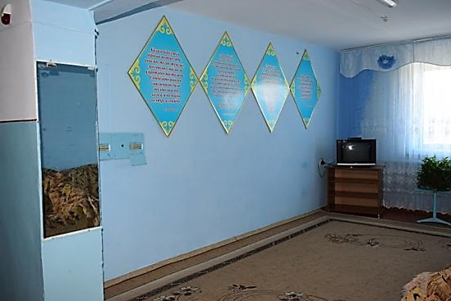
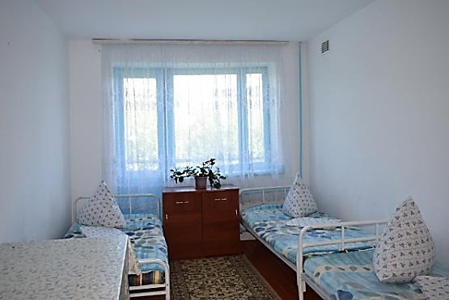
11. Условие проживания
в общежитии
1.Орналасу ережесі:
  1.1 Жатақханадағы орындар бір жылға жалға беріледі.
Жатақхана беру үшін білім алушылар тарапынан ұсынылуы тиісті қажетті құжаттар тізбесі:
1) Техникалық және кәсіптік білім беру ұйымдарындағы білім алушыларға жатақхана беру туралы стандарттың 2-қосымша сына сәйкес нысан бойынша ұйым басшысының атына жатақханадан орын беру туралы өтініш;
2) отбасы болған жағдайда, отбасының құрамы туралы анықтама;
3) ата-анасының (ата-аналарының) қайтыс болуы туралы куәліктің көшірмесі (жетім балалар үшін);
4) отбасында 4 немесе одан да көп баланың болуы туралы анықтама (көпбалалы отбасылардан шыққан балалар үшін);
5) ҚР Денсаулық сақтау және әлеуметтік даму министрінің 2014 жылғы 1 сәуірдегі № 142-І бұйрығымен (Нормативтік құқықтық актілерді мемлекеттік тіркеу тізілімінде № 9377 болып тіркелген) бекітілген нысан бойынша мүгедектігін растау туралы анықтама;
6) мемлекеттік атаулы әлеуметтік көмек алу үшін құқықты растау туралы анықтама немесе жан басына шаққандағы орташа табысы күнкөріс деңгейінен төмен отбасылардан шыққан балалар үшін атаулы әлеуметтік көмек көрсетудің жоқтығы туралы анықтама;
7) жеке басын куәландыратын құжат (салыстыру үшін).
1.2. Cтуденттермен осы ереженің 1.1. тармағында белгіленген құжаттарды көрсеткеннен кейін жатақханада тұру Шарты (одан әрі – Шарт) бекітіледі.
1.3. Шарт жасалып, тұру ақысы төленгеннен кейін жатақхана әкімшілігі студентке жолдама береді, сол арқылы студент бөлме кілтін және бөлменің нөмірі көрсетілген өткізу құжатын алады.
1.4. Түбіртек пен жолдама, сонымен қатар Шарт бұдан былай жатақханада тұру үшін негіз болады.
2. Келіп- кетушілерді қабылдау ережесі:
2.1. ҚҚТК жатақханасындағы студенттердің тұру қауіпсіздігі мен жалпы тәртіпті сақтау үшін, Студенттің қонақтары мен туысқандарына сағат 11:00-ден 21:00-ге дейін келуге рұқсат етіледі.
2.2. Қонақ жатақханаға кірерде өзінің жеке басының ақпаратын беруі тиіс (тегі, аты-жөні, жеке куәлігінің нөмірі, мекенжайы, қонақты шақырып отырған студенттің тегі, аты-жөні және бөлмесінің нөмірі). Күзет қонақ жатақханадан кеткенге дейін қонақтың теңестірілген құжаттарын өзінде қалдырады.
2.3. ҚҚТК студенттері емес тұлғаларға сағат 22:00-ден кейін жатақханаға кіруге қатаң тиым салынады
2.4. Жатақханаға келіп-кетушілерді қабылдау ережесін бұзған жағдайда Студентке ескерту жазылады.
2.5. Жатақхана әкімшілігі Студенттің бөлмесіндегі жеке заттарының және басқа мүліктерінің сақталуы үшін жауап бермейді.
30

Slide 31
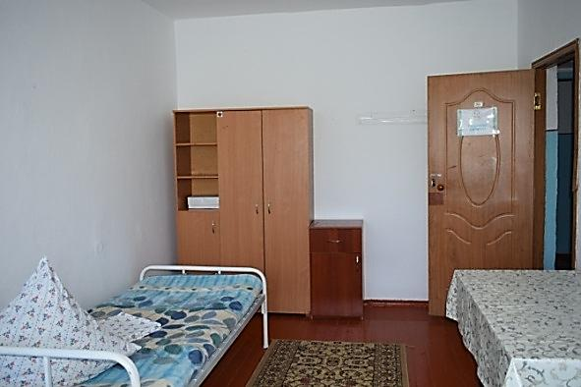
3. Студенттің міндеттері:
3.1. Студент Өрт қауіпсіздігі мен жатақхана Ережесін өз бетінше оқып және қатаң сақтауға міндетті.
3.2. Студент міндетті:
- бөлмеде тәртіп пен тазалық сақтауға;
- жатақхана әкімшілігімен және қызмет көрсетуші персоналмен сыпайы, әдепті қарым-қатынаста болуға;
- жатақханадан шығар алдында өз бөлмесінің терезесін, балконын, есігін кілттеп, кілтті жатақхана қызметшісіне беруге;
- жатақханадан 5 және одан да көп күнге кеткен жағдайда жатақхана қызметкеріне ескертуге;
- жатақханаға төңірегіндегі аумақты ластайтын темекі тұқылы мен қоқысты терезеден тастамауға;
- жатақханаға кірер кезде өткізу құжатын көрсетуге.
3.3. Жатақханада тұратын барлық студенттер жатақхана әкімшілігі белгілеген уақытта жатақханаға тиісті аумақтар мен бөлме ішінде сәйкес санитарлық тәртіпті қолдауға қатыстырылады, ол туралы студенттер жатақхана стендіне/қабырғасына ілінген хабарлама арқылы біле алады.
3.4. Студенттерге қатаң тиым салынады:
- бөлмеде темекі шегуге;
- жатақханада алкогольді ішімдіктер мен есірткі дәрілерін қолдануға;
- жатақхана қызметкерлерінен басқа біреуге кілтті беруге;
- бір бөлмеден екінші бөлмеге өз бетінше көшуге;
- бөлмеде жануарларды ұстауға;
- жатақхана бөлмелерінде электр құралдарын қолдануға: электр плитасын, жылытқыштың ашық түрлерін;
- жатақханаға мас күйінде және есірткіге еліріп келуге;
- шулауға және музыканың даусын қатты шығаруға;
- жатақхана бөлмесінде карта ойнауға;
- ұту немесе ұтылуға алып келетін коммерциялық немесе құмар ойындарды ұйымдастыруға.
31

Slide 32
4. Колледж бен жатақхана әкімшілігінің міндеттері
4.1. Колледж әкімшілігі міндетті:
тұрғындармен студенттік жатақханадағы бөлме және төсек орынды жалдау жөнінде келісім- шартқа келіп, оны орындауға;
қауіпсіздік техникасы жөнінде нұсқаулар беруге;
жатақхананы санитарлық ережелерге сай жиһаздар және құрал жабдықтармен жарақтандыру. Сонымен қатар жалпы студенттік жатақханаға қажет заттар туралы ережелерге сай мүліктермен қамтамасыз етуге;
жатақханада тұрушыларға қажетті коммуналдық-тұрмыстық қызметтер және өз бетімен сабаққа дайындалуға арналған бөлмелермен қамтамасыз етуге;
жатақханада қызмет көрсетуші жұмысшыларды белгіленген тәртіп бойынша жасақтауға;
еңбекті қорғау ережелері мен санитарлық талаптарға сәйкес барлық бөлмелерді қажетті жылу және жарықпен қамтамасыз етуге;
жатақхана аумағында күзет қойып, рұқсатнамалық режимінің орындалуын қадағалау;
тұрғындардың жатақханада өз бетімен тазалық жұмыстар жүргізуіне қажетті құрал-саймандармен қамтамасыз етуге;
4.2.Жатақхана әкімшілігі міндетті:
жатақхана бөлмелерін белгіленген санитарлық талаптар мен ережелерге сай ұстауға;
жатақхананы қажетті жиһаздар және басқа да мүліктермен жабдықтауға атсалысуға;
жатақханада және ондағы зат-мүліктерді жөндеу жұмыстарын ұйымдастыру және жүргізуге;
жатақхана тұрғындарына арналған коммуналдық-тұрмыстық қызметтердің, өз бетімен сабаққа дайындалатын бөлмелердің, мәдени іс-шаралардың белгілі бір тәртіппен жүргізілуін ретке келтіріп, сондай-ақ оның орындалуын бақылауға;
тұрғындар үшін өзіне қызмет көрсету, еңбек, тұрмыс пен демалыс шарттарын жақсарту мәселелерінде өзін-өзі басқаруды дамыту үшін жатақхананың кеңесіне көмек беруге;
жатақханада баспаналық-тұрмыстық жағдайларды жақсартуға байланысты іс-шараларды жүзеге асыруға, сонымен қатар жатақхананы ұстау жөніндегі ескертулерге құлақ асуға, тұрғындардың баспаналық-тұрмыстық жағдайларды жақсарту туралы ұсыныстарын ескеруге;
білімгер ауырған жағдайда, жедел медициналық көмек көрсету, қажет болса ауруханаға жатқызу шараларын қабылдауға;
4.3. Колледж әкімшілігіне тұрғын үйді ұстау және жөндеу талаптары мен ережелеріне сәйкес жүктелетін міндеттер;
жатақхана мен оның бөлмелерін жүйелі түрде аралап көру, сонымен қатар ондағы санитарлық-техникалық және өзге де қондырғыларды алдын-ала тексеруден өткізіп тұру;
жатақхана мен ондағы құрал-жабдықтарға күрделі және ағымдағы жөндеу жұмыстарын уақтылы жасап тұру, санитарлық-техникалық және өзге де қондырғылардың үздіксіз жұмыс жасап тұруын қамтамасыз ету;
көпшілік пайдалану орындарының қажетті деңгейде болуын қамтамасыз ету;
жатақхананы, сонымен қатар ондағы санитарлық-техникалық және өзге де қондырғыларды қысқы жылыту мерзіміне алдын-ала дайындау.
32

Slide 33
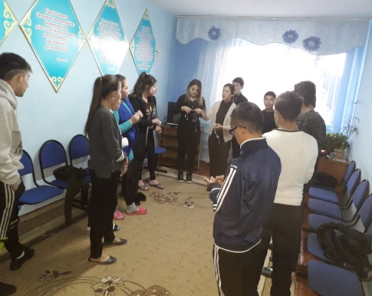
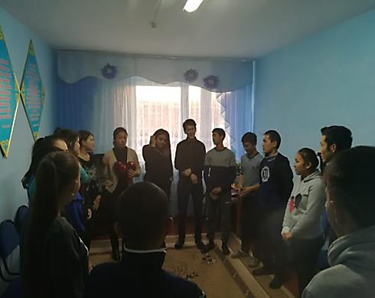
5. Жатақхана мүліктерін қолдану ережесі
5.1. Студент жеке өзіне қолдануға берілген жатақхана мүліктеріне (тұрмыстық бөлмедегі электр плиталары, кіржуғыш машиналары, шаңсорғыш, телевизор, диван, кресло және бөлмедегі тағы басқа жиһаздар) өз затындай ұқыпты түрде қарауға міндетті.
5.2. Студенттің жатақханаға тиесілі төсек-орын жаймаларын, жиҺаз бен басқа да мүліктерді бөлмеден шығаруға құқығы жоқ.
5.3. Студент жатақханадан көшкен кезде жатақхана әкімшілігінен кету қағазын алып, жатақханаға тиесілі және Мүлік тізіміне сәйкес тиісті түрдегі барлық мүлікті, табиғи тозуын ескере отырып, тапсыруға міндетті.
6. Осы ережелерді бұзғаны үшін жауапкершілік
6.1. «Жатақханада тұру ережесін» бұзғаны үшін студенттерге келесі шаралар қолданылуы мүмкін:
- ауызша/жазбаша ескерту;
-сынау мезгілі тағайындалған тәртіптік жазалау;
- Шартты бұзып, жатақханадан шығару;
- жіберілген бұзушылықты жою немесе келтірілген шығынның орнын толтыру үшін қажетті мерзім белгіленген ескертпе;
- Студенттің ата анасына хабарлау.
Студент жатақхана мүлігін бүлдірген немесе жоғалтқан жағдайда мүліктің екі есе теңгерме құны мөлшерінде материалдық жауапкершілік алады.
6.2. Қауіпсіздік қызметкерлері жатақханада тұратын студенттерде алкогольдік ішімдіктер мен есірткінің бар-жоғын тексеруге құқылы. Қауіпсіздік қызметкерлері мен жатақхана қызметкерлерінің алкогольдік ішімдіктер мен есірткілерді тартып алуға құқығы бар.
Студент жатақханадан төмендегідей жағдайларда шығарылуы мүмкін:
а) қолдағы ережелерде, студенттік жатақхананың ішкі тәртіп ережелерінде және бөлме/төсек –орынды жалға алу туралы келісім- шартта қарастырылған міндеттерді бір мәрте немесе жүйелі түрде орындамағаны үшін;
ә) тұратын бөлмені тікелей мақсатта қолданбаса;
б) тұрғын жайды тұрғындар немесе басқа азаматтар қиратса немесе зиян келтірсе;
в) екі ай бойы тұрғын үй ақысын төлемеу;
г) көршілердің құқы мен мүдделеріне үнемі зиянын келтіру олардың бір бөлмеде тұруын мүмкін емес қылады;
ғ) жатақханада мас күйінде немесе есірткі заттардың әсерінде келуі;
д) тұрғындардың жатаханада бір ай немесе одан да көп мерзімде орынсыз себептермен тұрмауы;
ж) тұрғындардың мекен-жай бойынша тіркелмеуі;
з) естірткі заттарды сақтау, тарату;
и) тұрғындардың жарылғыш, химиялық қауіпті заттар немесе оқ дәрі қаруларын сақтауы,
к) Колледжден шығарып тастау;
қ) ҚР заңнамасында көрсетілген өзге де жағдайларда,
6.4. Жауапқа тарту Колледж директорының бұйрығынан кейін жүзеге асырылады.
33

Slide 34
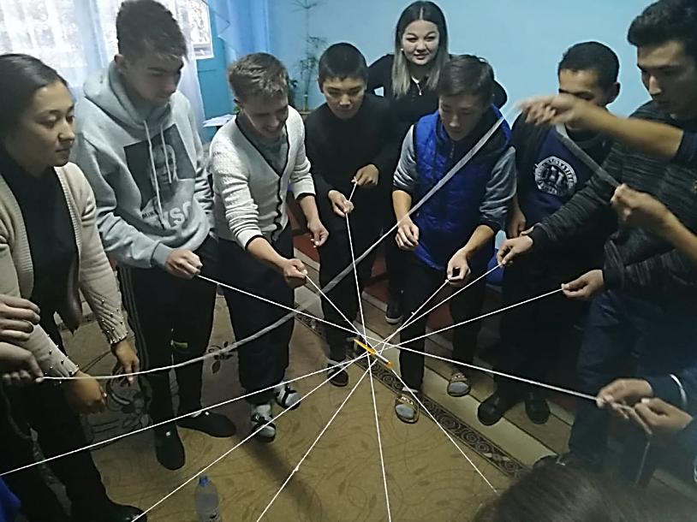
7. Жатақхана кеңесі туралы ереже
7.1. ҚҚТК жатақханасында студенттермен жұмыс істейтін, арнайы құрылған Жатақхана кеңесі қызмет атқарады.
7.2. Жатақхана Кеңесін жыл сайын негізінде жатақханада тұратын студенттер сайлап, оны тәрбие ісі жөніндегі орынбасары бекітеді.
7.3. Жатақхана кеңесі жатақхана әкімшілігінің өкілі болып табылады.
7.4. Жатақхана Кеңесі тәрбие ісі жөніндегі орынбасары мақұлданған жұмыс жоспарына сәйкес мәдени-көпшілік шараларды жүргізеді.
7.5. Осы Ережелерді бұзғаны үшін Жатақхана Кеңесі тәрбиешілермен бірге:
- осы Ережені бұзған студенттерге ауызша және жазбаша ескертулер жасауға;
- бірнеше мәрте тәртіп бұзған жағдайда тәрбие ісі жөніндегі орынбасары мен Құқық бұзушылықтың алдын алу кеңесінің қарауына ереже бұзушыларға қатысты шаралар қолдану туралы ұсыныс жасауға құқылы.
8. Басқа ережелер
Жатақханада тұратын әрбір студент «Жатақханада тұру ережесімен» танысып, оған қол қоюға міндетті. Осы Ереже колледж директоры бекіткеннен кейін күшіне енеді және жатақханада тұратын барлық студенттер мен жатақхана қызметкерлері үшін міндетті болып табылады.
34

Slide 35
12. Кітапхана пайдаланудың ережелері
1. Қаратау құрылыс-техникалық колледжінің кітапханасын пайдаланудың ережесі техникалық және кәсіптік білім беру ұйымы кітапханасы жөніндегі Типтік ережеге сәйкес әзірленді.
2. Ереже оқу орын оқырмандарына қызмет көрсетуді ұйымдастырудың жалпы тәртібін, кітапхана мен оқырманның құқықтары мен міндеттерін реттейді.
Жалпы қағидалары
3. Кітапханамен пайдалану құқығы оқытушылар құрамына, күндізгі және сырттай оқу бөлім білімгерлеріне, жұмысшы және қызметкерлерге пайдалануға беріледі.
Оқырмандардың басқа категориялары тек қана оқу залында жеке куәліктерін көрсетуімен қызмет көрсетіледі .
4. Кітапхана оқырманына пайдалануға кітаптар, журналдар , газеттер және басқа да бар материалдар беріледі.
5. Кітапханаға оқырмандар жеке куәліктерін көрсетумен немесе оның орнына директордың колледжге қабылдаған бұйрығындағы тізімге сәйкес құжатты көрсетуімен жазылуына болады. Оқырмандарға бірыңғай студент билеті 3х4 см. фотографиясымен беріледі.
6. Керекті әдебиетті тауып,іріктеп алуда және анықтамалық басылымдармен, каталогтармен және картотекалармен жұмыс жасауда оқырмандарға жан-жақты көмек көрсетіледі.
7. Кітапхана оқырмандардың жыл сайын қайта тіркеуін өткізеді. Қайта тіркеу кезінде оқырман жыл соңында тиісті санақта бар оқулықтардың бәрін тапсыруы қажет, бұл әдебиетті ол тіркеуден кейін ала алады . Тіркеуден өтпеген оқырмандар кітапханамен пайдаланбайды.
8 Кітапханамен пайдалану құқығы тоқтатылған жағдайда оқырман өзінде санақта бар кітаптарды тапсыруға және кету қағазын тапсыруға міндетті.
9. Барлық кітапханалық қызмет түрлері тегін көрсетіледі.
Кітапхананы пайдалану тәртібі
10. Абонементке әдебиет бір ай мезгілге келесі көлемде беріледі:
Оқытушылар құрамына, қызметкерлерге :
Әдістемелік – 1 ай мезгілге беріледі , ал даналардың саны жеткілікті болса – пәннің оқытылу мерзіміне сәйкес (оқу жылы басында міндетті түрде қайта тіркеуді өтуі қажет);
Білімгерлерге:
Оқу әдебиеті бір семестрге 20 кітаптан артық берілмейді.
Бағдарламалық –білімгерлердің оқу мерзіміне сәйкес беріледі;
Дәріс кезінде жоспар бойынша оқытылатын туындылар, оқылатын бағдарламаға сәйкес мерзімге беріледі;
35

Slide 36
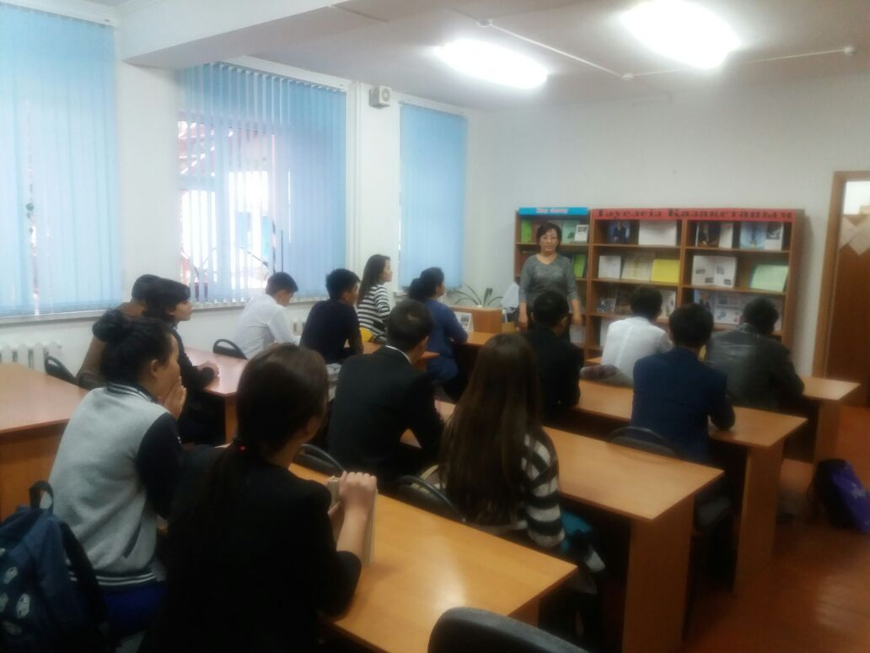
Сыныптан тыс оқуға –15 күн;
Мерзімді басылымдар –15 күнге 2 данадан.
Қалған оқырмандарға – 5 данаға дейін;
Көркем әдебиет 10 күн мезгілге беріледі, 5 кітаптан асырмай.
Сырттай оқитын білімгерлерге сессияның өту мерзіміне сәйкес беріледі.
11. Кітапты пайдалану мерзімі абонемент қызметкерінің келісумен ұзартылып отырады.
Соңғы немесе жалғыз дана үйге берілмейді.
Топта, сабақ кезінде қолданылатын кітаптар, абонементке білімгердің жазбаша талабымен, топ старостының қолхатымен беріледі.Бұл кітаптарға жауаптылық оқытушыға жүктеледі.
Кітаптар оқу залында пайдалануға, бірыңғай оқырман билеттерімен және әрбір кітап формулярында оқырманның қол қоюымен хатталады.
Оқу залынан әдебиетті шығаруға тыйым салынады. Кітапханадан ұзақ уақытқа шығар алдында оқырман барлық қолданған әдебиеттерді кітапханашыға тапсыруы шарт.
Бұл ереже бұзылған жағдайда оқырман ережені бұзған дәрежесіне сәйкес кітапхана әкімшілігі анықтаған мерзімге кітапхананы пайдалану құқығынан айырылады.
Оқырмандардың міндеттері және құқықтары
12. Оқырманның құқықтары:
а) Кітапханамен пайдалануға берілетін кітапханалық - ақпараттық қызметтердің негізгі түрлерімен тегін қолдану.
б) Ақпарат көздерін іздеуде және таңдауда кеңестік көмек алу.
13. Оқырман міндетті :
а) Әдебиет алуына арналған оқырман билетін көрсету және кітап формулярында әрбір шығарма үшін қол қоюға.
б ) Оқырман кітапты алып, оның күй-жағдайына тиісті тексеру жүргізіп, бар ақаулары тұралы кітапханашыға мәлімдеуі керек, олай болмаған жағдайда жауапкершілікті кітапта соңғы пайдаланған оқырман өз мойнына алады.
в) Кітаптарға, басқа баспа туындыларына және басқа материалдарға және кітапханалық мүлікке құнттап қарау.
г) Кітапханадан алынған басылымдарды белгіленген мерзімде қайтаруға міндетті, егер көрсетілген мерзімінен асыра ұстаса, онда оқырман кітапхананы пайдалану құқығынан айырылады.
36

Slide 37
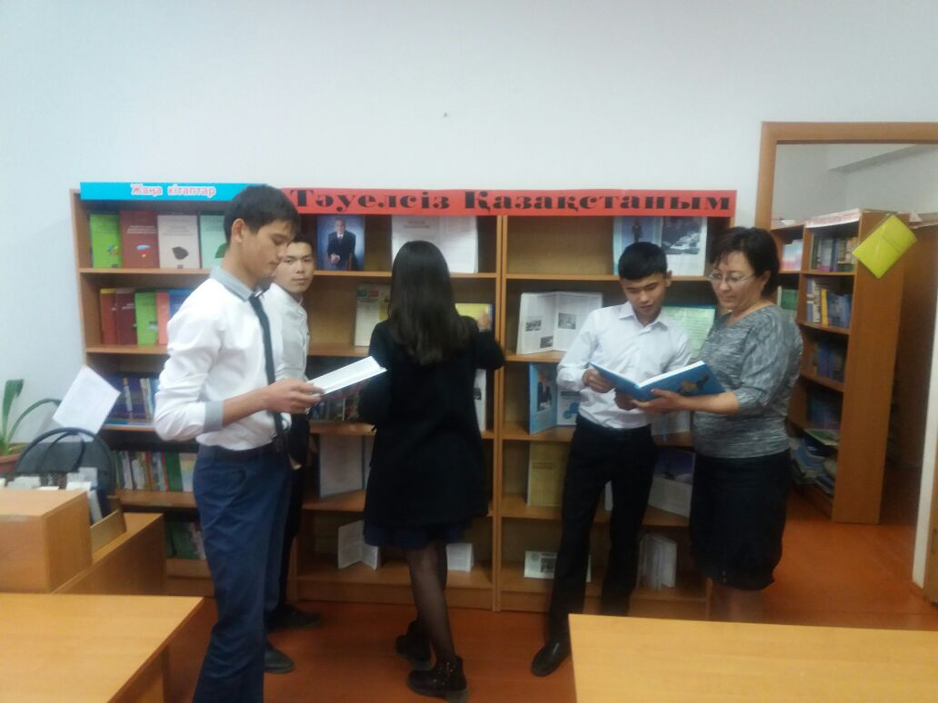
14. Оқырманға тиым салынады:
а) Сыртқы киіммен кітапханаға кіруге ;
б) Тыныштықты бұзу және кітапхана ережелерін сақтамау ;
в) Кітапханадан кітапқа қол қоймай кітапты алып шығу ;
г) Кітапханалық шығармаларды бұзу (оларда белгі қойып, астын сызып қою, беттерін жұлу, түптерін бүктеу т.б.);
д) Каталогтардан карточкалар және картотекаларды суырып алу ;
е) Қызмет жайларына және кітап қоймасына рұқсатсыз кіру.
Кітапхана міндеттері және құқықтары
15. Кітапхана колледждің кітапхана туралы қағидаттарына және «кітапханамен пайдалану ережелеріне» сәйкес оқырмандарға қызмет көрсетеді.
16. Кітапхана құқықтары:
а) Берілген кітаптарды кітапханаға қайтарылуын тұрақты бақылауды жүзеге асыру ;
б) Кітапханамен пайдалану ережелері бұзылуына қатысты оқырмандарға айыппұл санкцияларын қолдану, (оқырман шығармаларды залдан шығаратын болса, оны кітапхананы пайдалану құқығынан айыру.);
в) Жоғалған немесе бүлінген басылымдарды нақты құнымен оқырмандардан төлеттіріп алу , 10 еселі мөлшерде.
17. Кітапхана міндетті :
а) кітапхананың барлық қорларымен пайдалану мүмкіншілігімен оқырмандарды қамтамасыз ету;
б) оқырмандардың жұмыс істеуіне қажетті жағдай жасау;
в) кітапхананың барлық қызмет турлерін оқырмандарға хабарлау;
г) кітапхана қорларын және қызмет көрсету түрлерін жүзеге асыру, кітапханаға деген қызығушылығын дамыту және марапаттау.
д) оқырмандардың сауалдарын зертеу, толық қанағаттандыру ;
е) Алдыңғы технологияларды және компьютерлендіруді еңгізе отырып және көпшілікпен жұмыс істеудің әр түрлі әдістерін қолдана отырып, оқырмандарға кітапханалық және ақпараттық қызмет көрсетуді жетілдіру.
37

Slide 38
13. Рейтингті пайдалану бойынша ереже
1. Жалпы ережелер
  1.1 Рейтингтік жүйе оқу жоспарындағы барлық пәндер бойынша жүйелі оқыту мақсатында білімгерлердің білім, білік және дағдыларын қалыптастыру үшін қолданылады.
  1.2 Модуль бойынша білімгерлердің ең жоғары алатын балы өзіндік жұмыс тапсырмаларының саны және әр пәннен модульдік бақылау нәтижесінің қорытындысы бойынша есептеледі.
  1.3 Білімгерлердің білімін тексеру ағымдық, шектік және қорытынды бақылау бойынша жүзеге асады.
  1.4 Ағымдық бақылаудағы балдарды білімгерлер семинар, практикалық және тәжірибелік сабақтарда істеген жұмысы үшін және өзіндік жұмыс түрлерін өткізгені үшін жинайды.
  1.5 Жоғарғы рейтингті алу үшін білімгерлер бүкіл оқу кезеңінде жауапкершілікпен және жүйелі түрде еңбек ете білуі және тәртіпті болуы қажет (сабақты жібермеу керек, оқу материалдарын және үй тапсырмаларын белгіленген мерзімде орындау қажет).
  1.6 Рейтингті қалыптастыру үрдісі жариялылық және көрнекті түрде болуы керек. Әр білімгер семестр кезіндегі және сессия біткеннен кейінгі өз рейтингісі туралы мәлімет алуға құқықты.
  1.7 Әр оқытушы білімгерлерінің рейтингісін модульдер өткеннен кейін есептеп, бұл мәліметтерді білімгерлерге, ЦӘК жетекшілеріне және оқу ісі жөніндегі директордың орынбасарына беріп отыру қажет.
  1.8 Білімгерлердің үлгерімі екі ведомость бойынша есептеледі: аттестациялық (форма 1), сынақ-емтихандық (форма2-3). Білімгерлердің білімін шектік және қорытынды бақылау аттестациялық (форма 4) және емтихандық (форма 3) парақтарда рәсімделеді. Жеке кесте бойынша ауырып қалғандар мен ерекше көзге түскендер оқи алады.
2. Білімгер рейтингісін қалыптастыру
2.1 Аралық бақылау бойынша баға оқытушы білімгерге аудиториялық сабақтар кезінде ағымдық бақылау нәтижелері бойынша қойылады. Егер студент қойылған бағаға келіспесе, онда ол модуль материалдары бойынша бақылау тапсырмасын жазбаша немесе тест түрінде осы үшін арнайы бөлінген сағаттарда тапсыруы тиіс. Бұл жағдайда бағалау ағымдағы бақылау нәтижелері бойынша лайықты бағалардан төмен болмауы тиіс.
Модуль бойынша баға қою критерийлері циклдік комиссияның отырысында қаралады және бекітіледі және әрбір семестрдің алғашқы екі аптасы ішінде білімгерлерге жеткізілуі тиіс. Аралық бақылау түрлерінің саны курстағы модульдердің санына тең. Ағымдағы және аралық бақылау бойынша оқушылардың үлгерімі туралы мәліметтер оқытушы журналында көрсетіледі.
38

Slide 39
2.2 Оқу жоспары бойынша бекітілген бақылау жұмыстарына себепсіз келмеген білімгер екі балмен бағаланады. Себепті жағдаймен келмеген білімгер ауырғаны туралы анықтама көрсеткен жағдайда оқу бөлімінің рұқсат қағазы бойынша (форма 5) білімгерден тапсырмаларды қабылдап, оның балын шектік бақылау бойынша аттестациялық қағазға (форма 2) қояды.
2.3 Сынақ апталығы кезінде егер білімгер емтиханға жіберілуі үшін қажетті балл ала алмаған жағдайда жекелеген шектік тапсырмаларды қайта орындауға жіберіледі. ( пункт 3.1.). Шектік тапсырмаларды баға жоғарылату үшін қайта тапсыруға рұқсат етілмейді.
2.4 Білімгерлердің қоғамдық жұмысы жалпы рейтингілік балға бір немесе екі балл қосымша қосылуымен бағаланады. Яғни, колледж деңгейіндегі қоғамдық жұмыстарға 1 балл, аудан, облыс көлеміндегі қоғамдық жұмыстарға 2 балл беріліп, бұл балдарды 3 пәнге қосуға болады. Бұл шешімді колледждің оқу ісі бойынша директорының орынбасары дайындап, директордың бұйрығы бойынша бекітіледі.
2.5 Сессияға жіберілетін қажетті балды себепті жағдайлармен (ауруына байланысты) ала алмаған білімгерлерге колледж директоры сынақтар мен емтихандарды тапсырудың жеке кестесін бекітеді.
2.6 Егер білімгердің рейтингісі барлық пәндер бойынша «5» деген бағаға сай болса, онда білімгер емтихан тапсырмай, жоғарғы балға ие болады. Шектік және қорытынды бақылау бойынша алған бағалардың объективтілігі колледждің оқу бөлімі тарапынан тексеріледі.
2.7 Пәндер бойынша сынақ түріндегі қорытынды бақылау (дифференциалды емес) барлық модульдер бойынша жақсы деген баға болғанда «автомат» қойылады.
3. Қорытынды бағаны қалыптастыру
3.1 Білімгердің семестр кезінде алған рейтингтік балына байланысты оқытушы модуль бойынша бағаны төмендегідей қатынаста қояды:
2 модуль бойынша
Сынақ
Баға | Баллдар
«5» | 10 балл 9 балл
«4» | 7-9 балл
«3» | 7 балл 6 балл
«2» | 5 балл 4 балл
Ескерту: 5-4 балл алған оқушы емтиханға жіберілмейді. Егер 2 модуль бойынша бағасы «2» болса.
39

Slide 40
3 модуль бойынша:
Сынақ
Баға | Баллдар
«5» | 15 балл 14 балл
«4» | 13 балл 12 балл 11 балл
«3» | 10 балл 9 балл 8 балл
«2» | 7 балл 6 балл
Ескерту: 6-7 балл алған оқушы емтиханға жіберілмейді.
4 модуль бойынша:
Сынақ
Баға | Баллдар
«5» | 20 балло 18-19 балл
«4» | 18-17 балл 16 балл 14-15 балл
«3» | 14 балл 13 балл 12 балл 11 балл .
«2» | 10 балл 9 балл
Ескерту: 10 және одан аз балл алған білімгер емтиханға жіберілмейді.
40

Slide 41
Кесте 1
Рейтингтік жүйенің 2 модулі бойынша емтихан
Семестр бойындағы рейтинг баллы | Емтихан бағасы | Қорытынды жүйе
6-7 | 2 | 2
6-7 | 3 | 3
7 | 4 | 4
6-7 | 5 | 4
8 | 2 | 2
8 | 3 | 3
8 | 4 | 4
8 | 5 | 4
9-10 | 2 | 2
9-10 | 3 | 4
9-10 | 4 | 4
9-10 | 5 | 5
Кесте 2
Рейтингтік жүйенің 3 модулі бойынша емтихан
Семестр бойындағы рейтинг баллы | Емтихан бағасы | Қорытынды жүйе
8-10 | 2 | 2
8-10 | 3 | 3
10 | 4 | 4
9-10 | 5 | 4
11-13 | 2 | 2
11 | 3 | 3
12-13 | 3 | 4
11-13 | 4 | 4
11-12 | 5 | 4
13 | 5 | 5
14-15 | 2 | 2
14-15 | 3 | 4
14 | 4 | 4
15 | 4 | 5
14-15 | 5 | 5
41

Slide 42
Кесте №3
Рейтингтік жүйенің 4 модулі бойынша емтихан
Семестр бойындағы рейтинг баллы | Емтихан бағасы | Қорытынды жүйе
11-14 | 2 | 2
11-14 | 3 | 3
11-12 | 4 | 3
11 | 5 | 3
12-14 | 5 | 4
13-14 | 4 | 4
12-13 | 5 | 4
15-18 | 2 | 2
16-18 | 3 | 4
15 | 3 | 3
17-18 | 5 | 5
15-16 | 5 | 4
15-18 | 4 | 4
19 | 4 | 4
19-20 | 2 | 2
19-20 | 3 | 4
20 | 4 | 5
19-20 | 5 | 5
  3.2 Білімгердің сынақ кітапшасына қойылатын қорытынды баға модульдер мен емтихан бағасын ескере отырып, 1,2,3 кестеге сәйкес қойылады.
  3.3 Емтиханды тест түрінде тапсырғанда егер оқушы 88% және одан көп дұрыс жауап берсе «өте жақсы», 75%-87% дұрыс жауапқа «жақсы», 60%-74% дұрыс жауапқа «қанағаттанарлық» 60% және одан төмен жауапқа «қанағаттанарлықсыз» деген баға қойылады.
42

Slide 43
14. Қашықтықтан оқыту ережесі
I. Жалпы ережелер
1.1 Осы Ереже "Қаратау құрылыс-техникалық колледжі" КМҚК (бұдан әрі-Колледж) оқу процесінде қашықтықтан оқытуды (бұдан әрі-ҚО) жүзеге асыру шарттарын анықтап, білім беру процесіне қатысушылардың қарым-қатынасын реттейді және олардың құқықтары мен міндеттерін белгілейді.
1.2 Осы Ережені әзірлеу үшін құқықтық база білім беру процесі ҚР "Білім туралы" Заңына сәйкес ұйымдастырылған және келесі нормативтік құжаттарға негізделген:
Қазақстан Республикасы білім және ғылым министрінің 30 қазандағы 2018 жылғы № 595 «Техникалық және кәсіптік, орта білімнен кейінгі білім беру ұйымдары түрлері қызметінің үлгілік қағидаларын бекіту туралы» бұйрығы
Қазақстан Республикасы білім және ғылым министрінің 31 қазандағы 2018 жылғы № 604. "Білім берудің барлық деңгейлерінің мемлекеттік жалпыға міндетті білім беру стандарттарын бекіту туралы")
Қазақстан Республикасы Білім және ғылым министрінің бұйрығымен 22-қаңтар 2016 ж. № 72. Үлгілік оқу жоспарлары мен үлгілік білім беретін оқу бағдарламаларын бекіту туралы "Қазақстан Республикасы Білім және ғылым министрінің 2015 жылғы 15 маусымдағы № 384 бұйрығына өзгерістер мен толықтырулар енгізу туралы
ҚО ұйымдастырудың негізгі мақсаттары:
- академияда оқыту сапасын арттыру;
- ЭОӘК және Internet мүмкіндіктерін қолдану негізінде студенттердің өзіндік жұмысының тиімділігін арттыру;
- колледждің ғылыми, әдістемелік және техникалық әлеуетін пайдалану дәрежесін арттыру.
1.3 ҚО ұйымдастыру келесі негізгі ұғымдарды пайдалануды көздейді:
- қашықтықтан оқыту-оқу процедураларының негізгі бөлігі оқытушы мен студенттің аумақтық бөлінуінде қазіргі заманғы ақпараттық және телекоммуникациялық технологияларды қолдану арқылы жүзеге асырылатын оқыту;
- қашықтықтан білім беру технологиялары (бұдан әрі ҚОТ) – бұл білім алушы мен оқытушының жанама өзара іс-қимылы кезінде ақпараттық-компьютерлік технологияларды (бұдан әрі-АКТ) қолданумен жүзеге асырылатын білім беру технологиялары;
кейс-қашықтықтан оқыту технологиясы-оқу түрі, онда әрбір студент оқуға келісім-шарт жасағаннан кейін барлық курс пәндері бойынша электрондық оқу-әдістемелік кешендер (ЭОӘК) электронды немесе қағаз түрінде алады:
- дәрістер курсы;
- ЗПТ курсы;
- электронды оқу құралдары;
- пәндерді оқыту мен бақылау және курстық жұмыстарды орындау бойынша әдістемелік нұсқаулар;
- өз бетімен дайындалуға арналған тест тапсырмалары.
43

Slide 44
Колледжде ҚО-ды пайдалану арқылы білім беру процесі сырттай білім алу түрінде жүзеге асырылады.
ҚО-ды пайдалана отырып колледж студенттерін оқыту процесі материалдық-техникалық және коммуникациялық база, ғимарат, колледждің тиісті бөлімшелерінің педагогикалық және оқу-көмекші қызметкерлері негізінде іске асырылады.
ҚО әртүрлі оқу, зертханалық және практикалық сабақтарды, практикаларды (өндірістік практиканы қоспағанда), ағымдағы бақылауды, білім алушыларды аралық аттестаттауды өткізу процесінде қолданылады.
ҚО пайдалану арқылы колледждің оқу процесіне қатысушылар болып табылады:
- оқу-әдістемелік кабинет;
- «Мониторинг, тестілеу, ақпараттық-қашықтықтан оқыту технологиялары және менеджмент және сапа жүйесі» бөлімі;
- ЦӘК
- оқытушылар;
- студенттер.
Ережеге өзгерістер мен толықтырулар белгіленген тәртіпке сәйкес ҚО бөлімінің және басқа да мүдделі тұлғалардың ұсынымы бойынша директордың бұйрығымен енгізіледі.
ІІ. ҚО жағдайында оқу үрдісін оқу-әдістемелік, кадрлық және техникалық қамтамасыз ету
2.1 Оқу-әдістемелік қамтамасыз ету
ҚО оқу процесін оқу-әдістемелік қамтамасыз ету негізін МЖБС талаптарына сәйкес әзірленген қағаз және/немесе электрондық жеткізгіштердегі оқу-әдістемелік материалдар құрайды.
ҚО үрдісінде қолданылатын барлық оқу-әдістемелік материалдардың электрондық көшірмелері ҚО бөлімінің материалдарында сақталады. Қағаз көшірмесі-ЦӘК тиісті оқытушыларында.
Оқу-әдістемелік материалдар қажеттілігіне қарай жаңартылады.
Оқу үрдісінде қолданылатын оқу-әдістемелік материалдар белгіленген тәртіппен келісуден өтеді.
2.2 Кадрлық қамтамасыз ету
ҚО пайдалану арқылы оқу процесін:
- оқытушылар;
- оқу-көмекші персонал (әдіскер, бағдарламашы және т.б.).
Қашықтықтан оқыту технологиясын пайдаланатын оқытушы:
- тиісті пәнді оқыту тәжірибесі, сондай-ақ әдістемелік материалдарды әзірлеу тәжірибесі болуы;
- пайдаланушы көлемінде ДК меңгеру деңгейі болуы;
2.3 Техникалық қамтамасыз ету
ҚО-ды пайдалану арқылы оқу процесі мынадай техникалық құралдармен қамтамасыз етіледі:
- дербес компьютерлермен жабдықталған компьютерлік сыныптар.
- студенттерге арналған оқу ақпараты мен жұмыс материалдары бар жергілікті және/немесе қашықтағы серверлерге кіруге арналған лицензиялық бағдарламалық қамтамасыз ету;
-оқу үдерісін ұйымдастыру және оқу-әдістемелік ресурстарға жедел қолжетімділікті қамтамасыз ету үшін жеткілікті өткізу қабілеті бар интернетке шығатын жергілікті желі.
44

Slide 45
IІI. ҚО жағдайында оқу үдерісін іске асыру
3.1 ҚО ұйымдастырудың жалпы мәселелері
Академиядағы ҚО жағдайындағы оқу процесі осы Ереженің 2-тармағында көрсетілген құжаттармен қатар ішкі бұйрықтармен, нұсқаулықтармен және басқа да құжаттармен реттеледі.
Оқуға қабылданғаннан кейін, сондай-ақ келесі курсқа ауысқан кезде студентке оптикалық тасымалдағыштарда электрондық оқу-әдістемелік кешен түрінде қажетті оқу және әдістемелік материалдар беріледі және өз бетінше оқуға бағытталған электрондық оқу ресурстарына желілік қолжетімділік беріледі. Студенттерге ЭОӘК беру ҚО қызметімен жүзеге асырылады.
ҚО бөлімі оқу ісі жөніндегі орынбасарымен келісім бойынша ҚОТ-н қолдану тереңдігі және ҚО негізінде студент игеретін дайындық бағыттарын, мамандықты, курстарды, пәндерді анықтайды.
Басшылық ҚО бөлімімен бірлесе отырып, ҚО жағдайында оқитын колледж студенттерінің оқу сессиясының мерзімі мен ұзақтығын анықтайды.
Барлық оқу және әдістемелік материалдар білім алушының жеке пайдалануына мүліктік құқықсыз беріледі, яғни оларды көбейту, үшінші тұлғаларға беру немесе коммерциялық пайдалану құқығы.
3.2 ҚО жағдайында оқу үдерісін ұйымдастыру
Қашықтықтан оқыту элементтері бар сырттай оқыту түрі:
3.2.3. Ресурстарға қол жеткізудің қашықтағы нүктелері базасында неғұрлым өзекті және қазіргі заманғы тақырыптар бойынша колледждің оқытушылар құрамының қатысуымен конференциялар өткізу.
3.2.4. Білім алушыларға оқу - әдістемелік көмекті кеңес беру кестесіне және электрондық поштаға сәйкес on - (of -) line режимінде ҚО платформасында тиісті пән бойынша оқытушылардың консультациясы арқылы жүзеге асыру, бұл үшін Internet-ке шығудың барлық мүмкін арналарын пайдалана отырып.
3.2.5 Оқу жоспарына, жұмыс бағдарламасына, әдістемелік нұсқауларға сәйкес оқу пәндерінің мазмұнын өз бетінше оқу; қашықтықтан оқытудың ақпараттық дерекқорын (электрондық оқулықтар, анықтамалықтар, хрестоматиялар, ЭОӘК орналастырылған білімді тестілік бақылау жүйесі), сондай-ақ оған қол жетімді басқа да оқу материалдарын пайдалану.
3.2.6 Әрбір студентке тиісті білім беру бағдарламасын немесе оның бөлігін меңгеру үшін қажетті оқу жоспарының сағат көлемінде қашықтықтан оқыту құралдарына қол жеткізуді қамтамасыз ету.
3.2.7 Оқу процесінің кестесіне сәйкес жеке тұлғаны сәйкестендіруді қамтамасыз ететін ақпараттық технологияларды (электрондық тестілеу және т. б.) қолдана отырып, студенттердің аралық және қорытынды бақылауын орындау. Пәндер бойынша қорытынды аттестаттауды колледжде оқытушы жүргізеді.
3.2.8 Бақылау, курстық жұмыстарды (жобаларды) табысты тапсырған жағдайда студент сессияға жіберіледі.
3.2.9 Қашықтықтан оқыту жүйесіндегі оқу процесінің сапасына мониторинг жүргізу және бағалау:
- тыңдаушыларды аралық және қорытынды аттестаттау нәтижелерін қадағалау;
- тыңдаушылар мен оқытушыларға сауалнама жүргізу.
3.3 ҚО жағдайында оқу процесін сүйемелдеу
3.3.1 Қашықтықтан білім беру технологияларын пайдалана отырып, білім беру бағдарламаларын, жекелеген пәндерді жүзеге асыру ҚО қызметі, арқылы қашықтықтан оқыту платформасының мүмкіндіктерін және басқа да заманауи ақпараттық және телекоммуникациялық құралдарды пайдалана отырып жүзеге асырылады.
45

Slide 46
3.3.2 ҚО жанындағы оқу процесін техникалық және әдістемелік сүйемелдеуді ұйымдастыратын ҚО қызметінің қолдауымен ЦӘК жүзеге асырады.
3.3.3 Техникалық сүйемелдеу қашықтықтан оқыту платформасын әкімшілендіруді (электрондық қабықшаларды, форумды, сұхбатты, желілік телеконференцияларды қолдау, пайдаланушыларды тіркеу, курстар мен тест тапсырмаларын орналастыру үшін көмек көрсету және т.б.), аудиторияларды қажетті жабдықтармен техникалық жарақтандыру, ҚО-ды қолдана отырып оқытуды іске асыру үшін техникалық және бағдарламалық қамтамасыз етуді жаңарту және техникалық қызмет көрсетуді орындау кіреді.
3.3.4 Әдістемелік сүйемелдеу оқытушыларға (қашықтықтан оқыту курстарын ұйымдастыру және жоспарлау, Оқу материалдары мен тест тапсырмаларын әзірлеу, қашықтықтан оқыту курстарын жүргізу бойынша) және студенттерге қашықтықтан оқыту мәселелері бойынша кеңес беруді, сондай-ақ қашықтықтан оқыту мәселелері бойынша қажетті әдістемелік құралдарды, ұсыныстарды дайындауды қамтиды.
IV. ҚО жағдайында оқу процесіне қатысушылардың құқықтары мен міндеттері
4.1 ҚО қызметінің құқықтары мен міндеттері
ҚО платформасында оқу процесін ұйымдастыру кезінде ҚО қызметі міндетті:
- қашықтан оқыту платформасының жұмысын басқару;
- тиісті бөлімшелермен келісім бойынша оқытушылардың біліктілігін арттыру бойынша іс-шаралар өткізу;
- ЦӘК-ның ЭӘК құруда әдістемелік және техникалық көмек көрсету;
- ҚОТ негізінде оқу үрдісіне қатысушылардың өзара әрекеттесуін қамтамасыз ету.
4.2 ЦӘК құқықтары мен міндеттері
ЦӘК оқу үрдісінде ҚО-ны пайдалануға құқылы.
ҚО-ны оқу процесінде пайдаланатын ЦӘК міндетті:
- қашықтықтан білім беру технологияларының ерекшеліктерін ескере отырып, жұмыс бағдарламаларын құру;
- баспа және электронды түрлерде қажетті әдістемелік материалдары бар ЭОӘК әзірлеу;
- оқу үрдісінде ТСО, ҚОТ пайдалану саласында үнемі біліктілікті арттырудан өту.
- ЭОӘК-ға рецензиялауды және сараптауды ұйымдастыру.
Деканаттардың құқықтары мен міндеттері
Басшылықтың құқығы бар:
- ҚО үшін студенттерді қабылдауды жүзеге асыру;
- қашықтықтан оқыту платформасында студенттердің жеке жұмысы үшін Internet-ке шығатын компьютерлік сыныптарды ұсыну;
- оқу үрдісінде ҚОТ қолдану.
ҚО-ы оқу процесінде пайдаланатын колледж:
- ҚО бөлімімен өзара іс - қимыл жасау үшін қызметкерлерді тағайындау;
- ҚО-ы бағыттар, мамандықтар бойынша пайдалана отырып оқу үдерісін ұйымдастыру;
- ҚО-да оқу процесін бақылауды жүзеге асыру.
4.3 Студенттің құқықтары мен міндеттері
Студент алуға құқылы:
- қашықтықтан оқыту платформасына кіру (пароль және пайдаланушы нұсқаулығы);
- оқу үдерісінің кестесі;
- ЭОӘК және басқа оқу-әдістемелік әзірлемелер электрондық тасымалдауыштарда;
- телекоммуникация құралдарын қолдану арқылы оқу үдерісі мәселелері бойынша оқытушыларға кеңес беру.
Студент міндетті:
- белгіленген мерзімде тапсырмалардың барлық түрлерін орындау;
- оқу жоспарларында қарастырылған аралық және қорытынды аттестаттаудан өту.
46

Slide 47
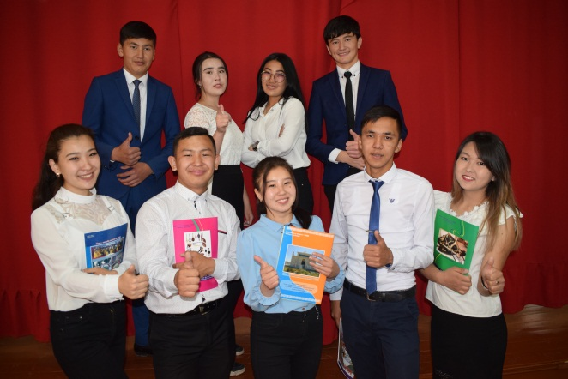
15. Білімгердің бос
уақытын
ұйымдастыру
Қаратау құрылыс-техникалық колледжінде мамандарды даярлау үрдісіндегі маңызды және қызықты бағыттардың бірі студенттердің бос уақытын ұйымдастыру болып табылады. Колледжде ғылыми үйірмелер, клубтар, спорттық және шығармашылық секциялар жұмыс істейді. Жастар ісі жөніндегі инспектор клубтар мен үйірмелердің жұмысын үйлестіреді: конференциялар, дебаттық турнирлер, акциялар, түрлі бағыттар бойынша конкурстар ұйымдастырады.
Өз шығармашылық қабілеттерін және көшбасшылық қасиеттерін, рухани және физикалық әлеуетін дамыту үшін сен біздің клубтарымыз бен үйірмелердің жұмысына қатыса аласың:
Пікір-сайыс
Қыздар-ай клубы
Жас физик
Менің туған Талас өлкем
Жас информатик
Жас химик
Классиктер мен замандастар
Құрғақ құрылыс жөніндегі маман
Жас слесарь
Жол - шеберлері
Техник-механик
Сондай-ақ колледжде жыл сайын көптеген іс-шаралар өткізіледі:-
Қайырымдылық концерттері;
Акция;
Колледжде әр түрлі мәселелерді талқылайды, бопсалау фактілеріне, "Таза сессия", жастардың азаматтық және әлеуметтік белсенділігін анықтауға сауалнама жүргізеді. Облыстық фестивальдер мен конкурстарды өткізуге қатысу жыл сайын және дәстүрлі болып табылады. Студенттер осы іс-шараларда волонтерлермен қуана жұмыс істейді.
47

Slide 48
Колледж белсенділері жалпы колледждік іс-шараларды ұйымдастыруға көмектеседі: «Студенттер күні», «Жаңа толқын», «Балаларды қорғау күні». Студенттер арасында түрлі кездесулер, акциялар мен тренингтер өткізіледі. Колледж студенттері қаланың қоғамдық - саяси өміріне белсене қатысады: Нұр Отан партиясының өкілдерімен кездесулер, ҚР Президенті күнін мерекелеу форумдары. Қаланың этномәдени орталықтарымен ынтымақтасады. Сонымен қатар облыстық, қалалық және республикалық конкурстарға белсене қатысады.
Қаратау құрылыс-техникалық колледжінде бұқаралық спорт түрлерін дамытуға үлкен көңіл бөлінуде.
Студенттік спартакиадалар, денсаулық фестивальдары, спорттың әр түрі бойынша жарыстар, сондай-ақ нормативтерді тапсыру өткізіледі.
Спортпен айналысу және салауатты өмір салтын жүргізу үшін барлық жағдайлар жасалған. Әр түрлі спорт секциялары жұмыс істейді.
Футбол
Волейбол
Жеңіл атлетика
Үстел теннисі
БаскетболТ
оғызқұмалақ
Асық ату
Дойбы
Шахмат
Құрметті білімгер!!!
Қаратау құрылыс-техникалық колледжінде алған білімің сенің болашақ қызметің мен мансабыңа көмектеседі. Алайда, сен де өз колледжіңнің имиджін жоғары қолдауың қажет! Уақытты жоғалтпай, білімді терең меңгеруге тырыс. Жоғары білікті маман болу үшін, колледждің ғылыми және қоғамдық өміріне белсенді қатысу қажет. Бұл қиын, бірақ өте қызықты жол болады!
48

